Slide 1
Chương I:
Giới thiệu Angular Framework
Giảng viên:
TS. Trần Duy Thanh
Email: thanhtd@uel.edu.vn
Phone: 0987773061
Blog: https://tranduythanh.com

Slide 2
Mục tiêu của Chương I
Chương I tập trung cung cấp cái nhìn tổng quan và nền tảng kỹ thuật về Angular Framework, giúp người học hiểu rõ từ định nghĩa, lịch sử phát triển đến hệ sinh thái do Google xây dựng. Mục tiêu chính là giúp Sinh viên nắm vững kiến thức về kiến trúc thành phần, bao gồm sự phối hợp giữa Modules, Components và Services trong một ứng dụng thực tế. Bên cạnh lý thuyết, chương này còn hướng dẫn chi tiết kỹ năng thực hành từ khâu thiết lập môi trường, cài đặt Angular CLI, khởi tạo dự án cho đến việc tạo và thực thi các Component đầu tiên. Đây là bước đệm quan trọng để xây dựng tư duy lập trình hệ thống trước khi đi sâu vào các kỹ thuật phức tạp hơn.

Slide 3
Nội dung bài học
1.1. Angular là gì?
1.2. Lịch sử hình thành và phát triển
1.3. Kiến trúc thành phần trong Angular
                1.3.1. Angular App
1.3.2. Modules
1.3.3. Components
1.3.4. Services
1.4. Cài đặt và thực thi dự án Angular
1.4.1. Cách cài đặt và kiểm tra phiên bản Angular
1.4.2. Tạo dự án Angular
1.4.3. Thực thi dự án Angular
1.4.4. Xử lý lỗi Security khi tạo dự án Angular
1.4.5. Tạo và sử dụng Component trong Angular
1.4.6. Cấu trúc các thành phần trong dự án Angular

Slide 4


1.1. Angular là gì?
Angular là một framework phát triển ứng dụng web mã nguồn mở, được phát triển và duy trì bởi Google. Nó được thiết kế để xây dựng các ứng dụng web một trang (Single Page Applications - SPA) có quy mô lớn, hiệu năng cao và dễ bảo trì.

Slide 5
1.1. Angular là gì?
Single Page Application (SPA) – hay Ứng dụng một trang – là một loại ứng dụng web hoặc trang web hoạt động bên trong một trình duyệt và không yêu cầu tải lại toàn bộ trang trong quá trình sử dụng.
Thay vì gửi yêu cầu đến máy chủ để nhận về một trang HTML hoàn toàn mới mỗi khi ta nhấp vào một liên kết, SPA chỉ tải những dữ liệu cần thiết (thường dưới dạng JSON) và cập nhật trực tiếp vào trang hiện tại.

Slide 6
1.1. Angular là gì?
Đặc điểm | Ứng dụng truyền thống (MPA) | Ứng dụng một trang (SPA)
Tải trang | Tải lại toàn bộ trang mỗi khi chuyển mục. | Chỉ tải một lần đầu tiên, sau đó chỉ cập nhật thành phần thay đổi.
Trải nghiệm | Có thể bị gián đoạn (màn hình trắng giữa các lần chuyển). | Mượt mà, giống như đang dùng ứng dụng cài trên điện thoại.
Tốc độ | Chậm hơn vì phải tải lại HTML, CSS, JS nhiều lần. | Rất nhanh sau lần tải đầu tiên.
Phía Server | Server xử lý logic và trả về giao diện hoàn chỉnh. | Server chủ yếu chỉ trả về dữ liệu (API), trình duyệt tự dựng giao diện.
MPA: Multi-Page Application (Ứng dụng đa trang)

Slide 7
1.2. Lịch sử hình thành và phát triển
Các phiên bản Angular
Version | Release Date | Key Highlight
Angular 21 | Nov 2025 | AI Agents Integration, Vitest as Default
Angular 20 | May 2025 | Stable Zoneless, Signal Forms
Angular 19 | Nov 2024 | Incremental Hydration, Linked Signals
Angular 18 | May 2024 | Experimental Zoneless, Material 3
Angular 17 | Nov 2023 | Deferrable Views, New Control Flow
Angular 16 | May 2023 | The "Renaissance" (Signals, Hydration)
Angular 2->Angular 15: 2016➔Nov 2022
AngularJS | 2010 | (+ Javascript)

Slide 8
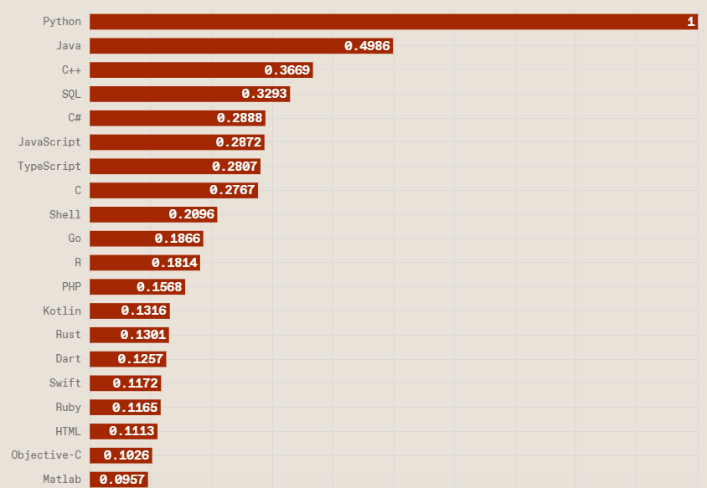
1.2. Lịch sử hình thành và phát triển
TypeScript là ngôn ngữ được sử dụng trong Angular
https://spectrum.ieee.org/top-programming-languages-2025

Slide 9
1.3. Kiến trúc thành phần trong Angular
                1.3.1. Angular App
1.3.2. Modules
1.3.3. Components
1.3.4. Services

Slide 10
1.3. Kiến trúc thành phần trong Angular
                1.3.1. Angular App
Kiến trúc ứng dụng Angular bao gồm tập hợp các components được thiết kế tổ chức theo dạng module. Một ứng dụng Angular có ít nhất một module gốc (root-module) và nhiều module tính năng.
Components: định nghĩa views (templates) hiển thị dựa theo logic và dữ liệu được xử lý.
Components sử dụng services. Lớp services cung cấp các chức năng cụ thể có thể được tái sử dụng trong nhiều components.
Angular app
Module
Module
Module
Component
Import/Export
👥
👥
Services
User
Admin
App (Root) Module

Slide 11
1.3. Kiến trúc thành phần trong Angular
1.3.2. Modules
Angular app: bao gồm 1 hoặc nhiều module
Module: bao gồm 1 hoặc nhiều components và services
Component: Html + Class
Service: business logic
Thường Modules sử dụng decorator @NgModule để gom nhóm các artifact (Components, Directives, Pipes) có cùng logic nghiệp vụ.
Đảm bảo tính đóng gói (Encapsulation), giúp quản lý dependency và phạm vi biên dịch.
Declarations: Đăng ký các thành phần giao diện (private cho module).
Imports: Nhúng các module thư viện hoặc module tính năng khác.
Exports: Công khai các thành phần để các module khác có thể sử dụng lại.
Providers: Khai báo các Services ở mức module (Module-level singleton).

Slide 12
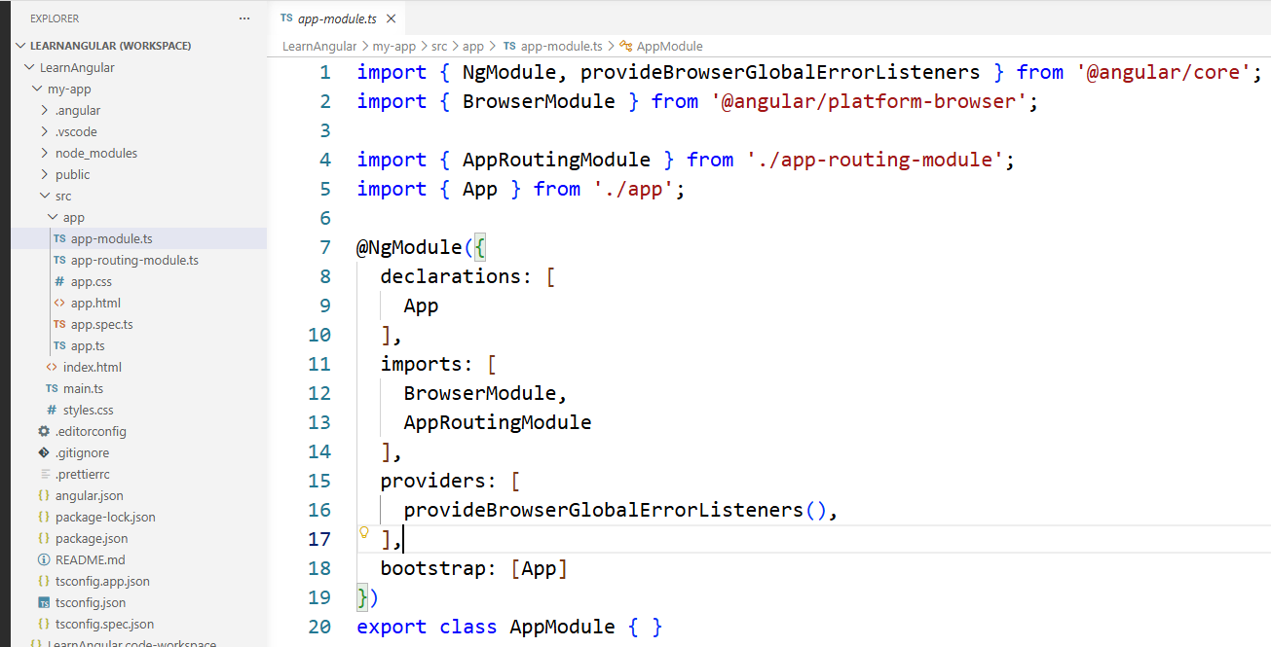
1.3. Kiến trúc thành phần trong Angular
1.3.2. Modules

Slide 13
1.3. Kiến trúc thành phần trong Angular
1.3.2. Modules
Feature Modules: Chia nhỏ hệ thống thành các module chức năng độc lập (ví dụ: AuthModule, AdminModule).
Lazy Loading: Cơ chế chỉ load module khi route được kích hoạt, giúp giảm bundle size ban đầu và tối ưu Performance (Tăng chỉ số LCP-Largest Contentful Paint).
LCP đo lường khoảng thời gian từ khi trang bắt đầu tải cho đến khi phần tử nội dung lớn nhất (hình ảnh, video hoặc khối văn bản) trong khung hình hiển thị (viewport) được render hoàn tất.
Trạng thái | Thời gian LCP
Tốt (Good) | <=2.5 giây
Cần cải thiện (Needs Improvement) | > 2.5 giây và <= 4.0 giây
Kém (Poor) | > 4.0 giây

Slide 14
1.3. Kiến trúc thành phần trong Angular
1.3.3. Components
Component 1 (C1)
Root Component
C2
C3
Component 1
Component 2
Component 3
Html Template
Class
App (Root) Component
Component
Template
HTML
Class
Code: TypeScript
Data & Method
Metadata
Information, Decorator
+
+

Slide 15
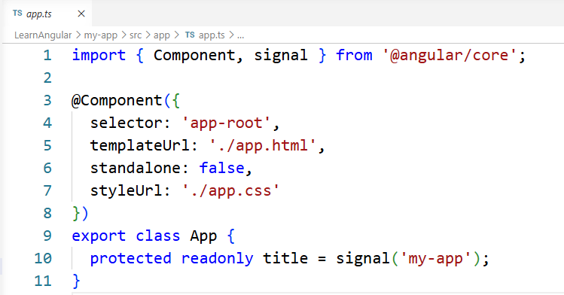
1.3. Kiến trúc thành phần trong Angular
1.3.3. Components
Component là đơn vị cấu tạo UI. Thành phần gồm một Class được gắn decorator @Component, bao gồm:
Template: Code HTML xác định cấu trúc View.
Styles: CSS/SCSS (View Encapsulation).
Class: Chứa thuộc tính (State)
Và phương thức (Logic) xử lý dữ liệu.
Thường viết bằng ngôn ngữ TypeScript
Selector: Định nghĩa tag name tùy chỉnh
(Custom HTML Element) để tái sử dụng component.

Slide 16
1.3. Kiến trúc thành phần trong Angular
1.3.3. Components
Data Binding Mechanisms
One-way (Source to View): Interpolation {{ }} và Property Binding [target].
One-way (View to Source): Event Binding (target) xử lý tương tác người dùng.
Two-way Binding: [(ngModel)] đồng bộ trạng thái giữa Model và View (thường dùng trong Forms).

Slide 17
1.3. Kiến trúc thành phần trong Angular
1.3.4. Services
Module
Nguyên tắc: Component không nên chứa logic xử lý dữ liệu nặng hoặc gọi API trực tiếp.
Vai trò Service: Xử lý Business Logic, tính toán phức tạp.
Thực hiện HTTP Requests (Data Access Layer).
Chia sẻ State giữa các component không có quan hệ cha-con.
Component
Services
Business logic

Slide 18
1.3. Kiến trúc thành phần trong Angular
1.3.4. Services
Dependency Injection (DI) & Singleton
Inversion of Control (IoC): Angular chịu trách nhiệm khởi tạo Service thay vì lập trình viên dùng từ khóa new.
@Injectable: Decorator bắt buộc để một class có thể được inject vào component hoặc service khác qua Constructor.
Singleton Pattern: Mặc định một Service là một instance duy nhất trong toàn bộ phạm vi khai báo, giúp tiết kiệm bộ nhớ và đồng nhất dữ liệu.
Module
Component
Services
Business logic

Slide 19
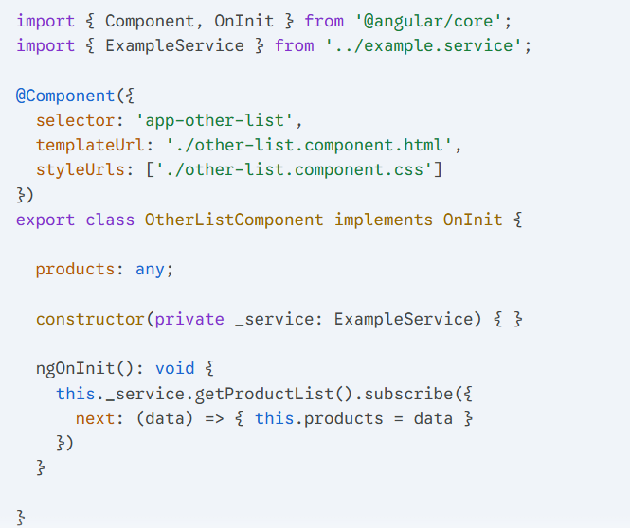
1.3. Kiến trúc thành phần trong Angular
1.3.4. Services
Module
Component
Services
Business logic

Slide 20
1.4. Cài đặt và thực thi dự án Angular
1.4.1. Cách cài đặt và kiểm tra phiên bản Angular
1.4.2. Tạo dự án Angular
1.4.3. Thực thi dự án Angular
1.4.4. Xử lý lỗi Security khi tạo dự án Angular
1.4.5. Tạo và sử dụng Component trong Angular
1.4.6. Cấu trúc các thành phần trong dự án Angular

Slide 21
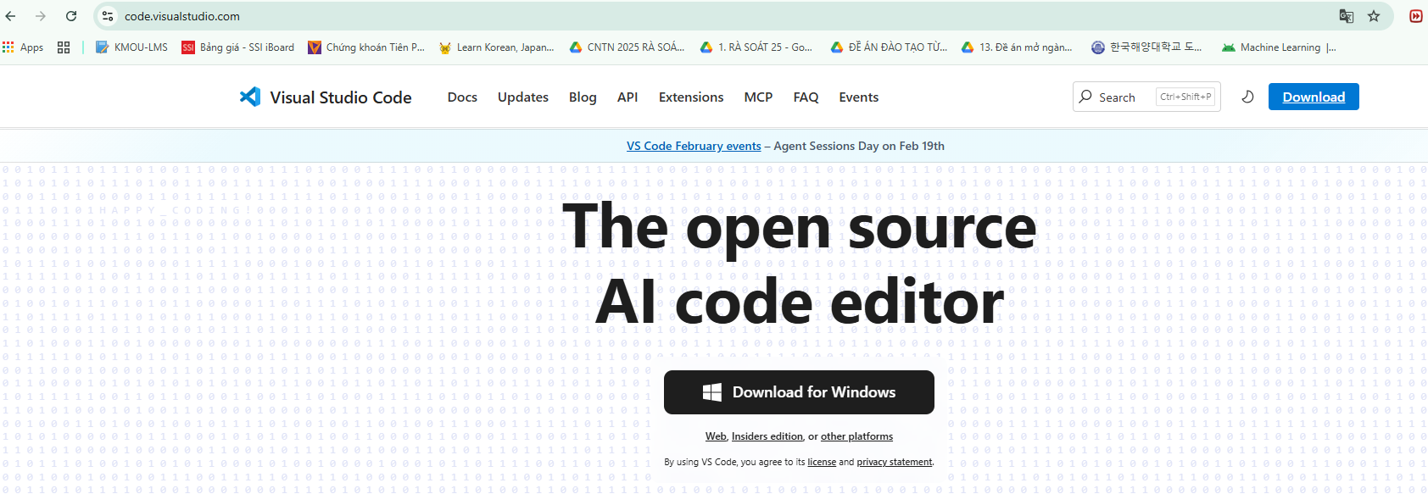
1.4.1. Cách cài đặt và kiểm tra phiên bản Angular
Step 1: Cài đặt Visual Studio Code https://code.visualstudio.com/

Slide 22
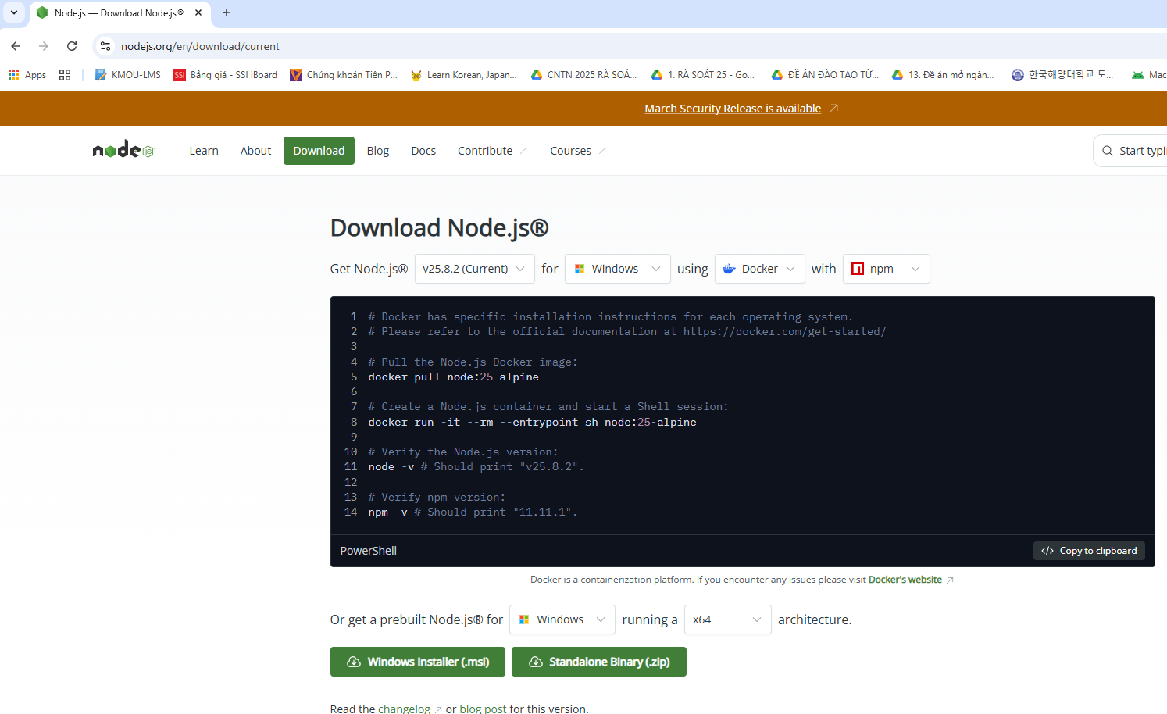
1.4.1. Cách cài đặt và kiểm tra phiên bản Angular
Step 2: Cài đặt NodeJS https://nodejs.org/en/download

Slide 23
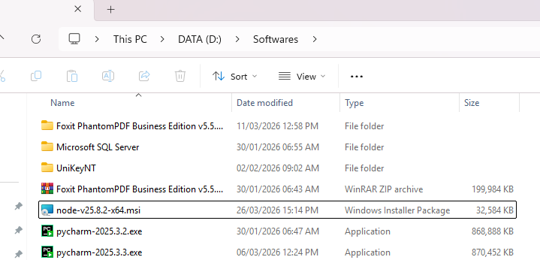
1.4.1. Cách cài đặt và kiểm tra phiên bản Angular
Step 2: Cài đặt NodeJS https://nodejs.org/en/download
Giả sử tại thời điểm hiện tại chúng ta chọn node-v25.8.2-x64.msi

Slide 24
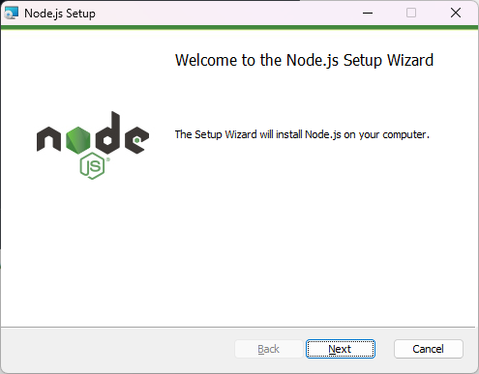
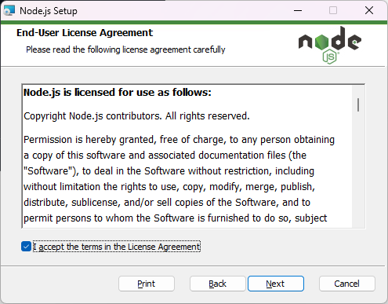
1.4.1. Cách cài đặt và kiểm tra phiên bản Angular
Step 2: Cài đặt NodeJS https://nodejs.org/en/download

Slide 25
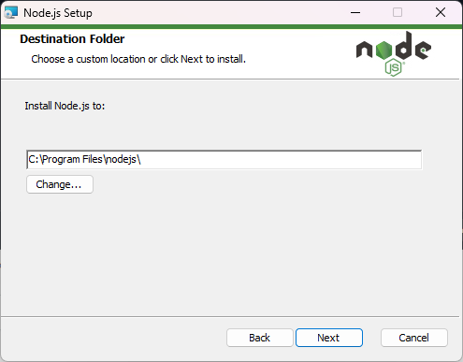
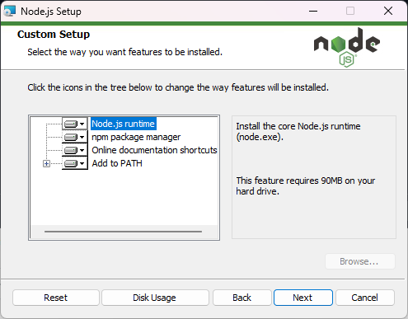
1.4.1. Cách cài đặt và kiểm tra phiên bản Angular
Step 2: Cài đặt NodeJS https://nodejs.org/en/download

Slide 26
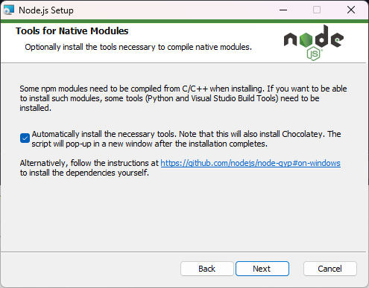
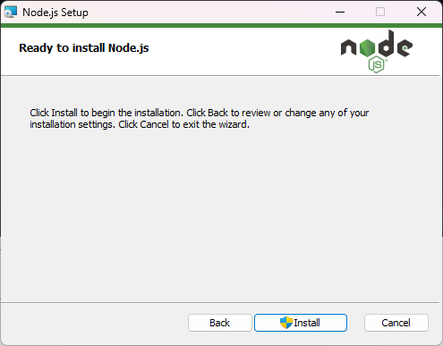
1.4.1. Cách cài đặt và kiểm tra phiên bản Angular
Step 2: Cài đặt NodeJS https://nodejs.org/en/download

Slide 27
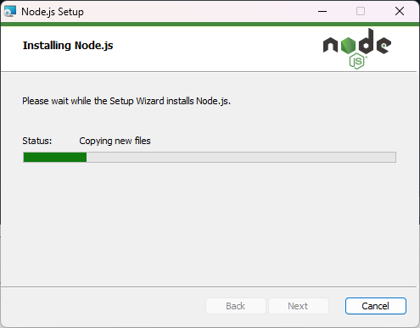
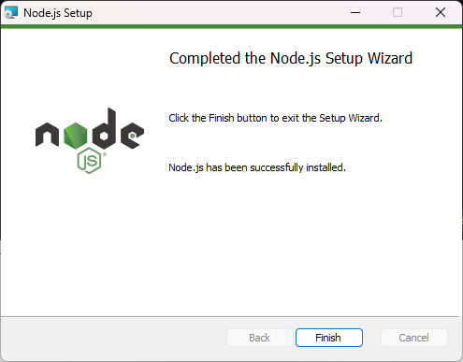
1.4.1. Cách cài đặt và kiểm tra phiên bản Angular
Step 2: Cài đặt NodeJS https://nodejs.org/en/download

Slide 28
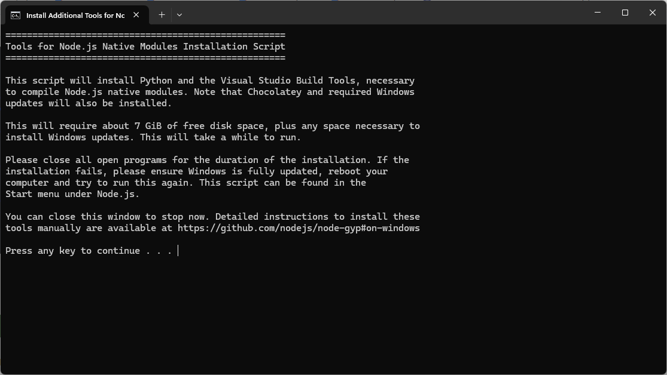
1.4.1. Cách cài đặt và kiểm tra phiên bản Angular
Step 2: Cài đặt NodeJS https://nodejs.org/en/download

Slide 29
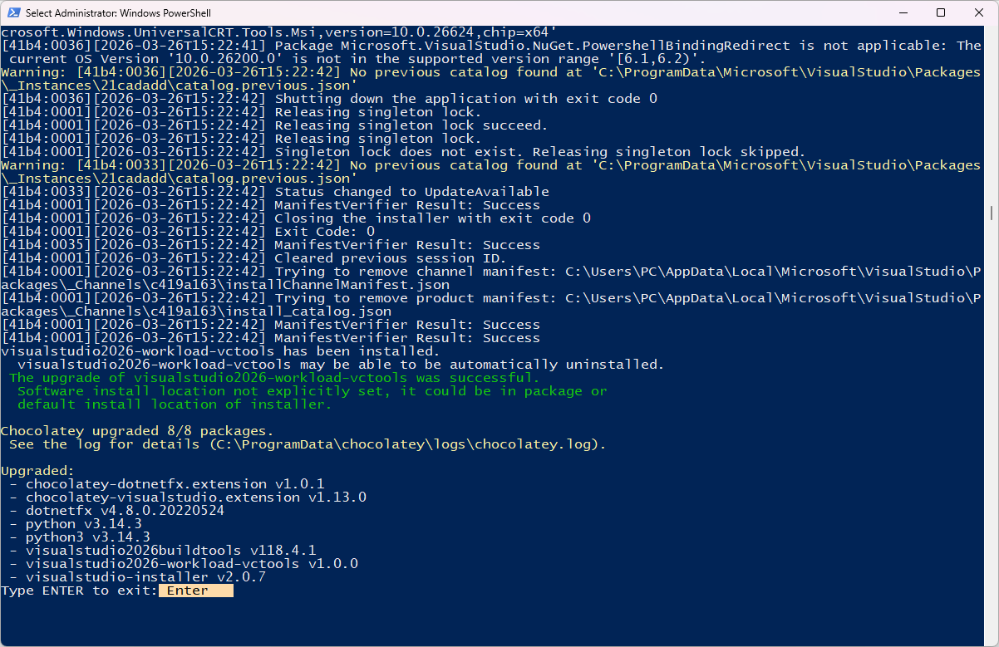
1.4.1. Cách cài đặt và kiểm tra phiên bản Angular
Step 2: Cài đặt NodeJS https://nodejs.org/en/download

Slide 30
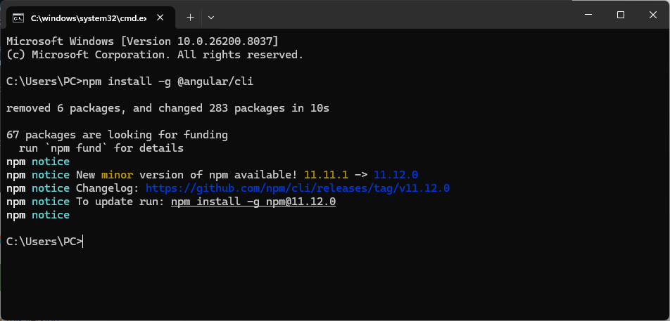
1.4.1. Cách cài đặt và kiểm tra phiên bản Angular
Step 3: Cài đặt Angular
npm install -g @angular/cli

Slide 31
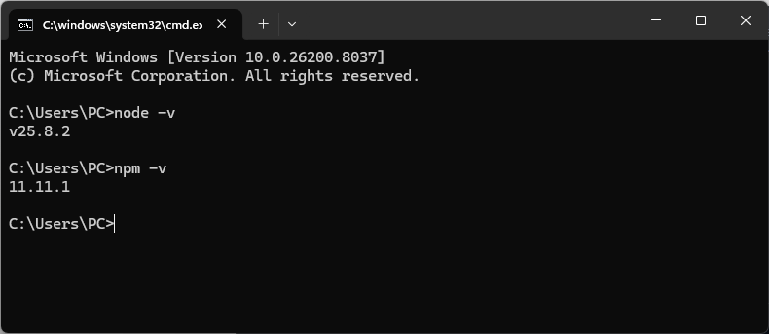
1.4.1. Cách cài đặt và kiểm tra phiên bản Angular
Step 4: Kiểm tra version node và npm
node -v
npm -v

Slide 32
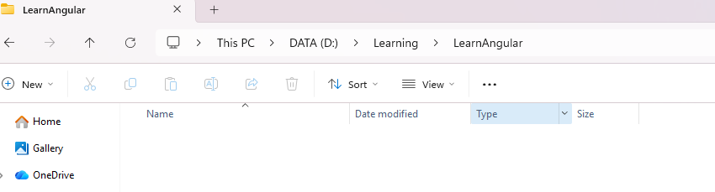
1.4.2. Tạo dự án Angular
Tạo thư mục lưu trữ dự án. Ví dụ D:/Learning/LearnAngular

Slide 33
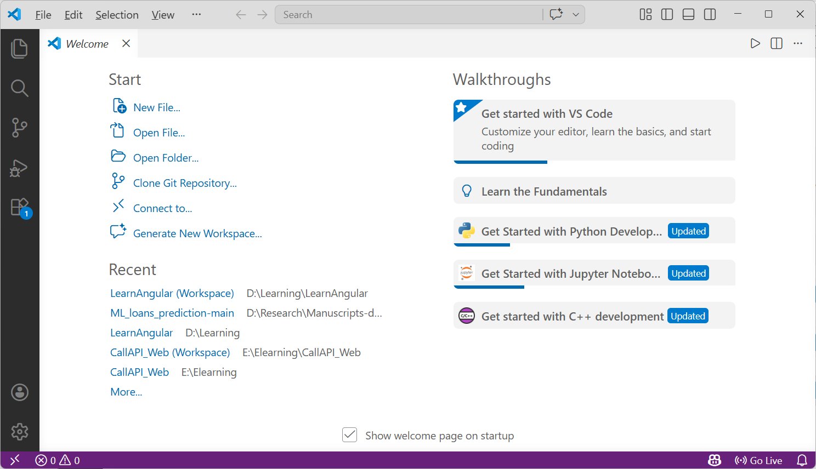
1.4.2. Tạo dự án Angular
Khởi động Visual Studio Code

Slide 34
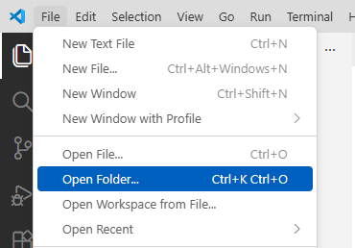
1.4.2. Tạo dự án Angular
Chọn “Open Folder” và mở đường dẫn thư mục dự án

Slide 35
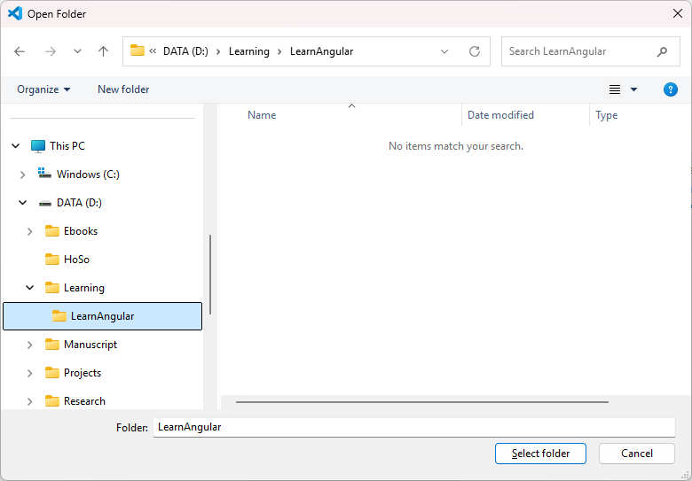
1.4.2. Tạo dự án Angular
Chọn “Open Folder” và mở đường dẫn thư mục dự án

Slide 36
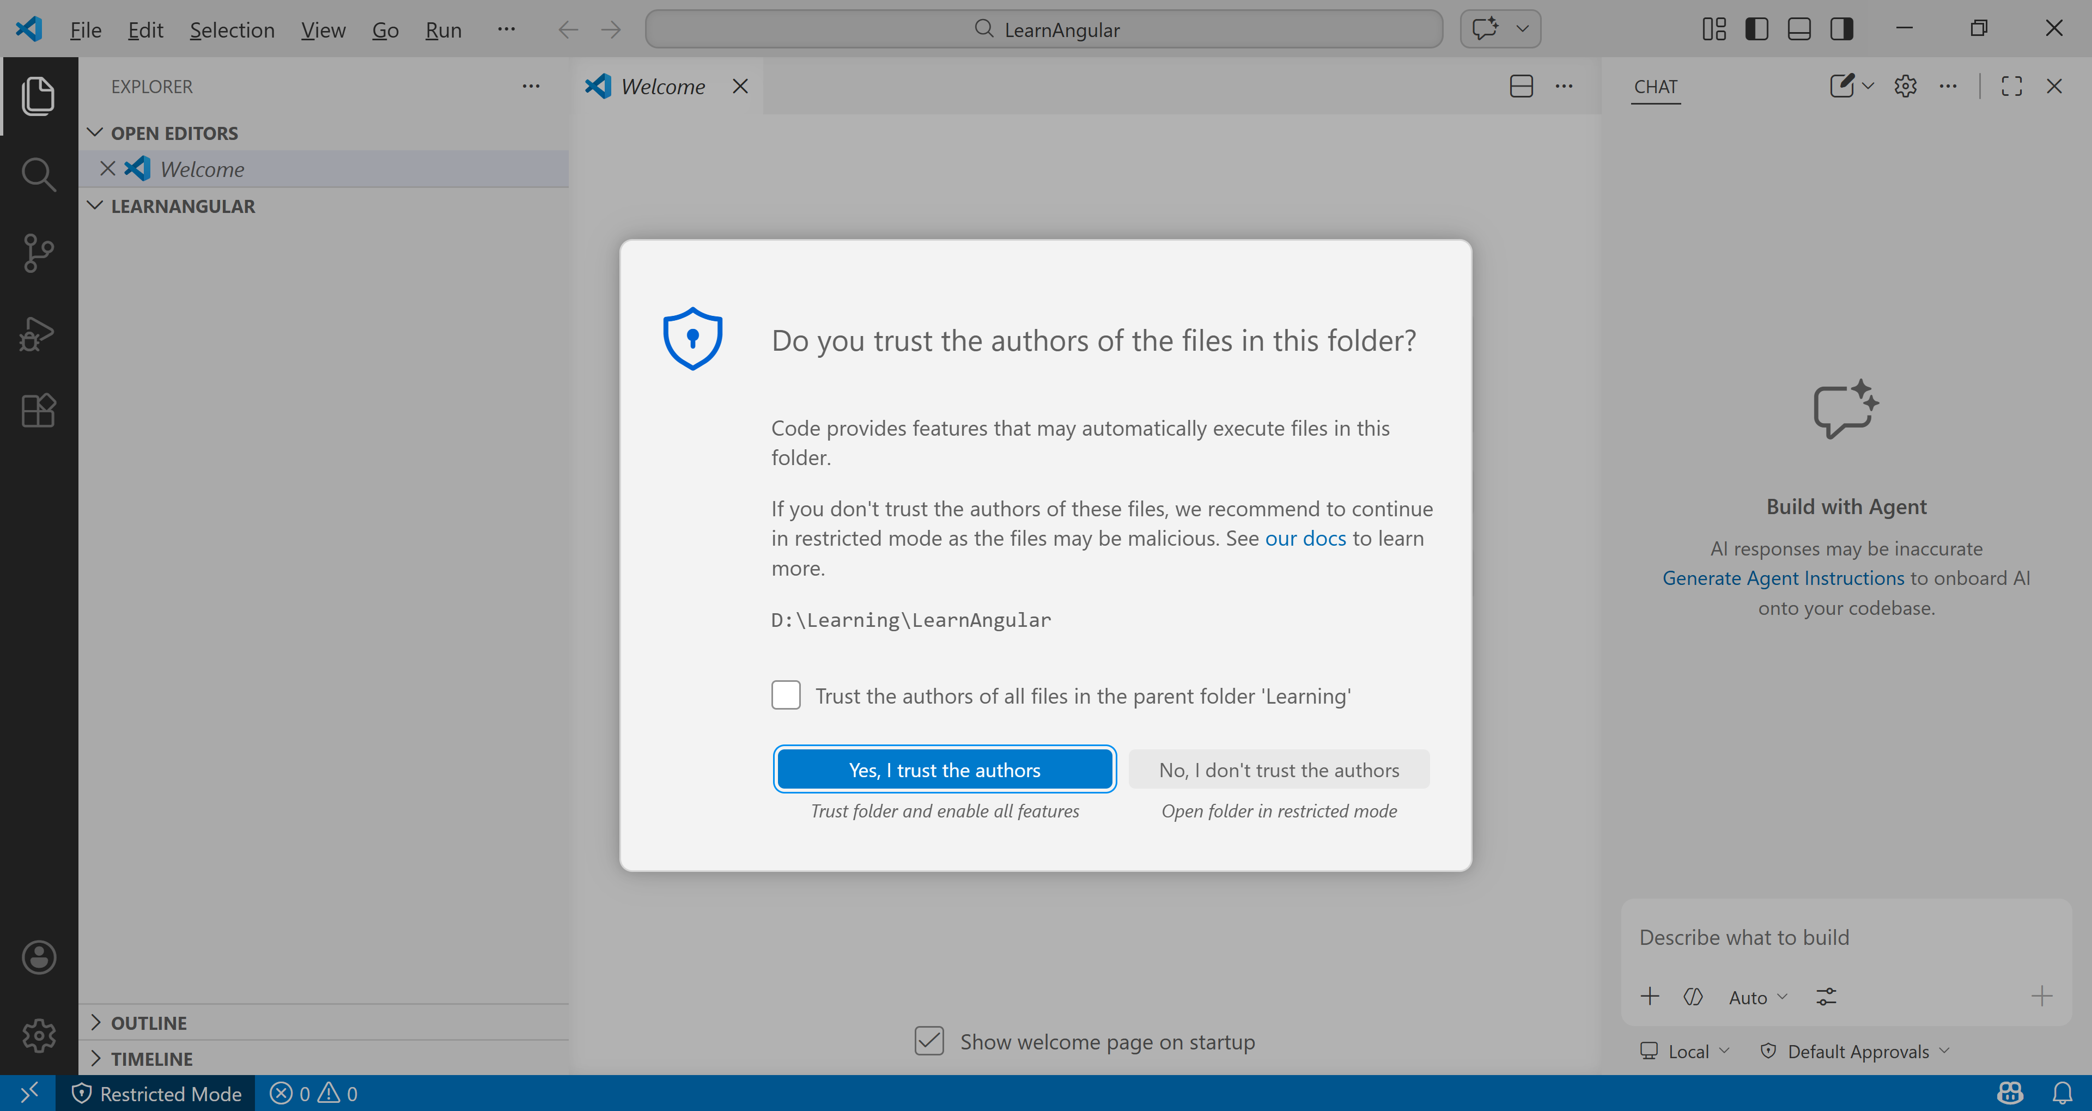
1.4.2. Tạo dự án Angular
Nếu màn hình Trust the Author xuất hiện như bên dưới thì nhấn Yes

Slide 37
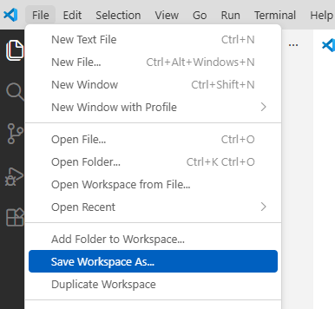
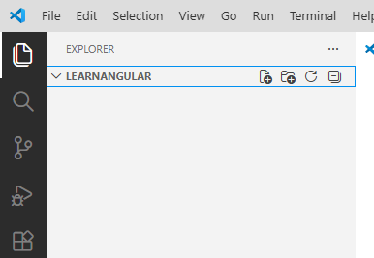
1.4.2. Tạo dự án Angular
Sau đó chọn “Save Workspace As…” để lưu Workspace

Slide 38
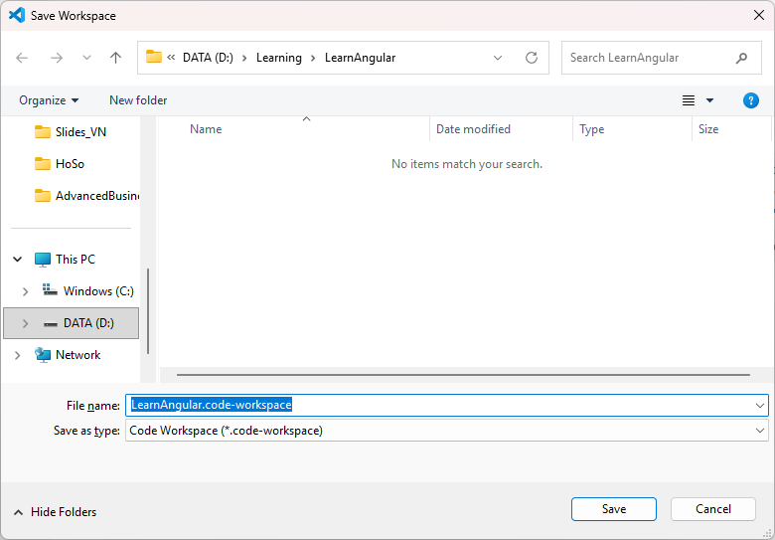
1.4.2. Tạo dự án Angular
Đặt tên Workspace (nên để mặc định) rồi bấm Save

Slide 39
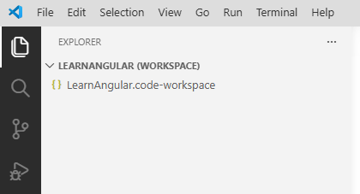
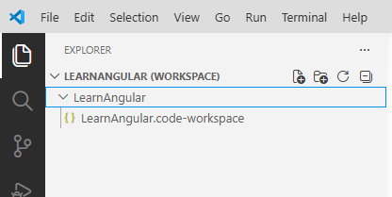
1.4.2. Tạo dự án Angular
Khi lưu Workspace thành công, nhấn chuột vào Workspace “LearnAngular”

Slide 40
1.4.2. Tạo dự án Angular
Dưới đây là mã lệnh tạo mới dự án Angular
ng new my-app --no-standalone --routing --ssr=false

Slide 41
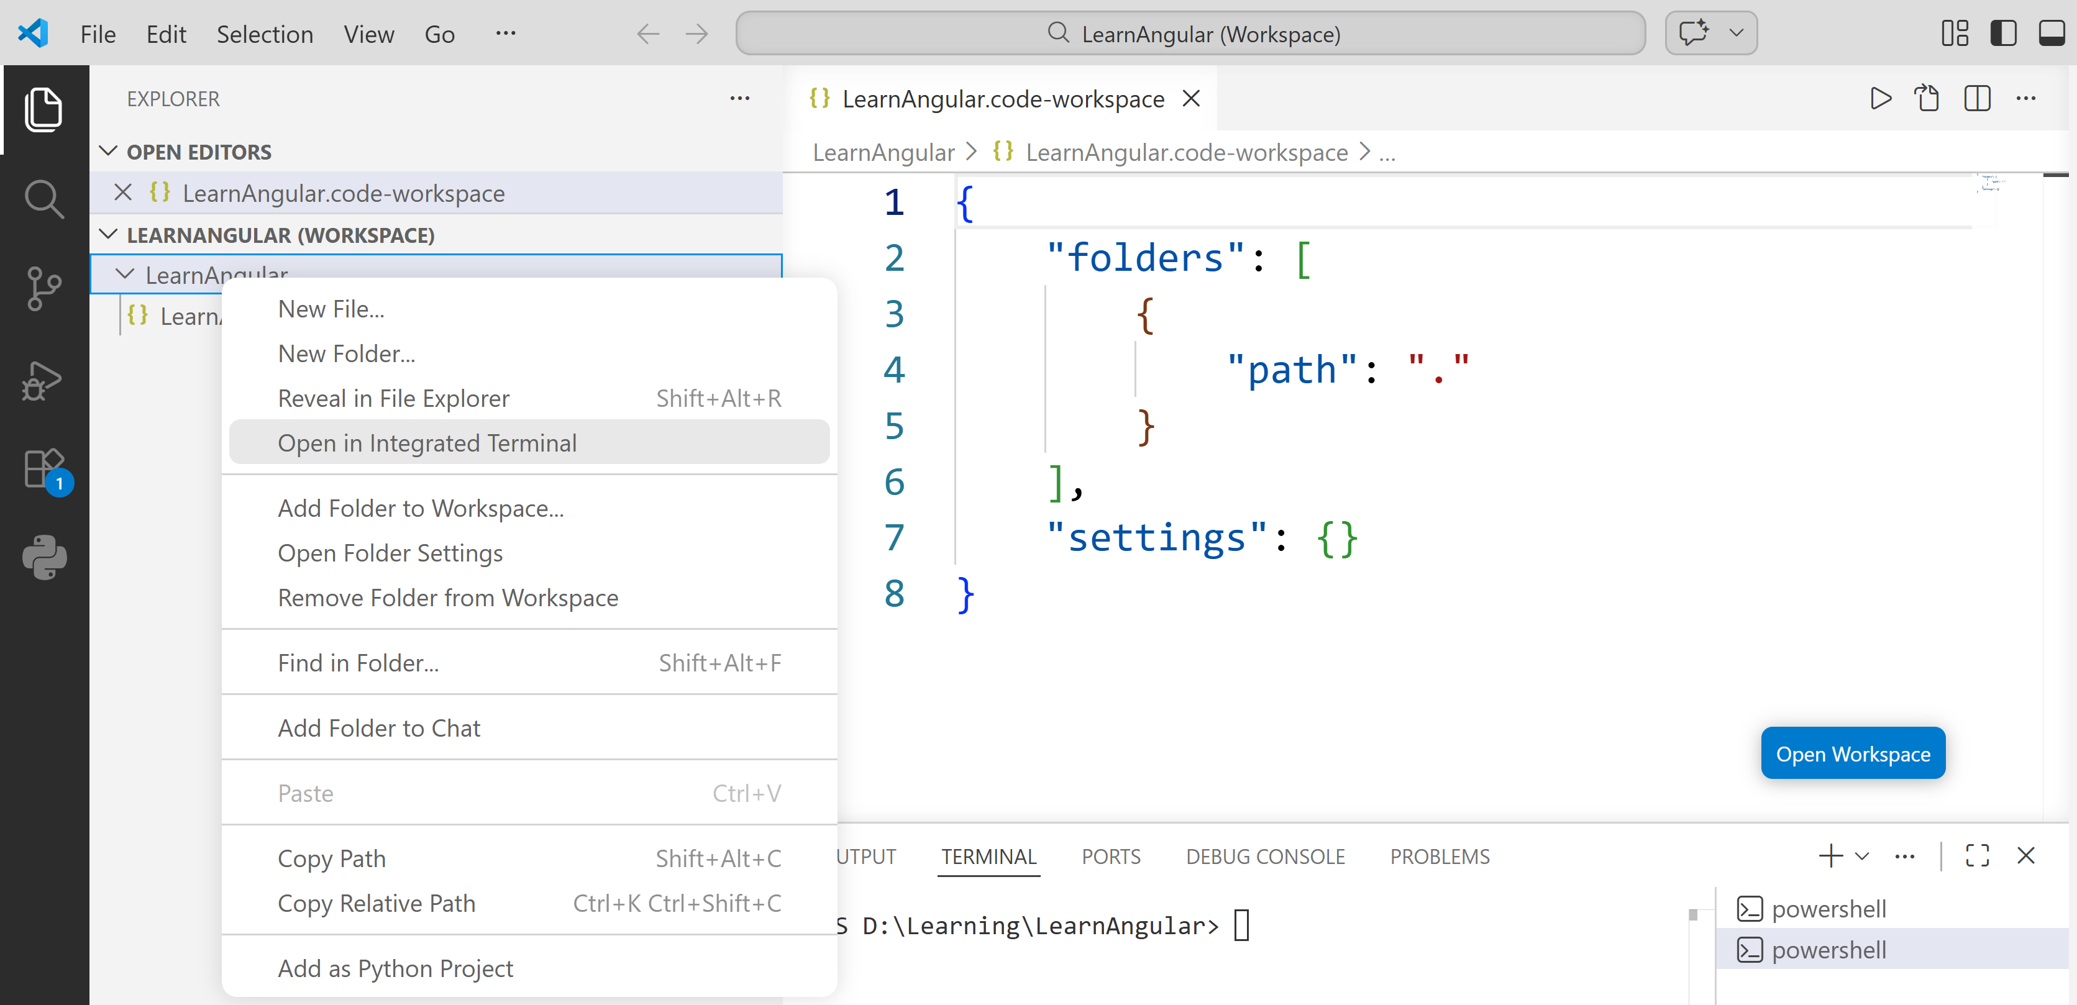
1.4.2. Tạo dự án Angular
Trước tiên ta đưa dấu nhắc lệnh vào thư mục LearnAngular để tạo dự án

Slide 42
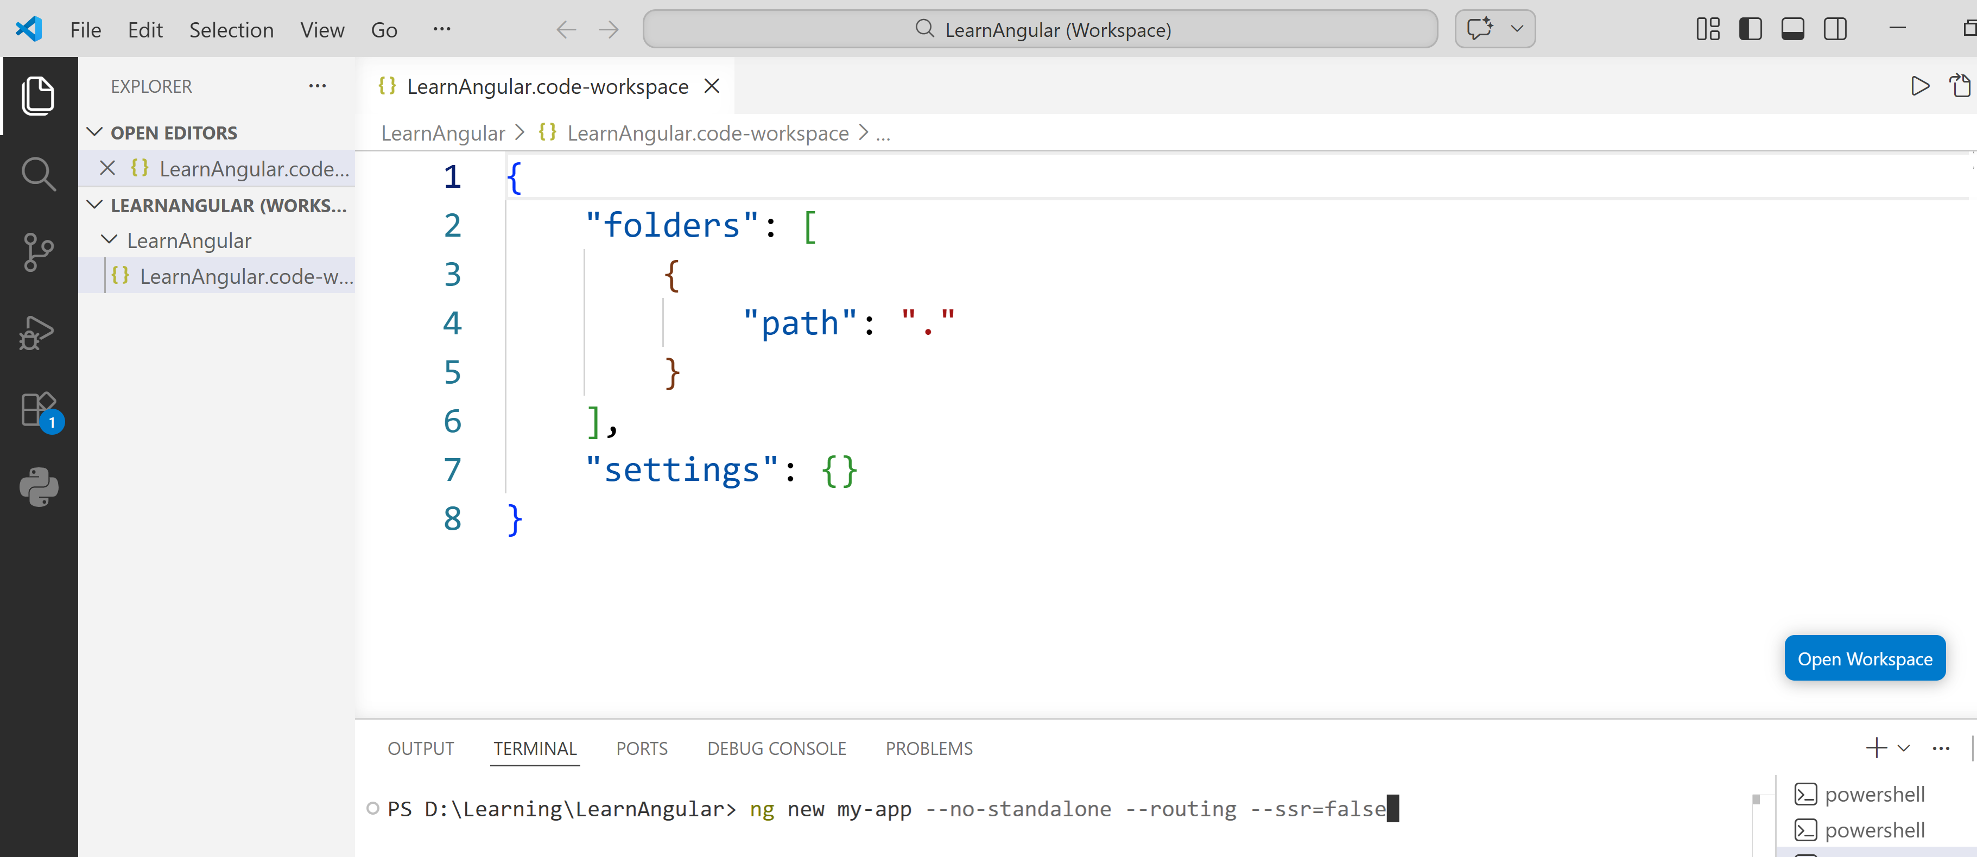
1.4.2. Tạo dự án Angular
Viết mã lệnh tạo mới dự án “my-app” như bên dưới rồi nhấn Enter:
ng new my-app --no-standalone --routing --ssr=false

Slide 43
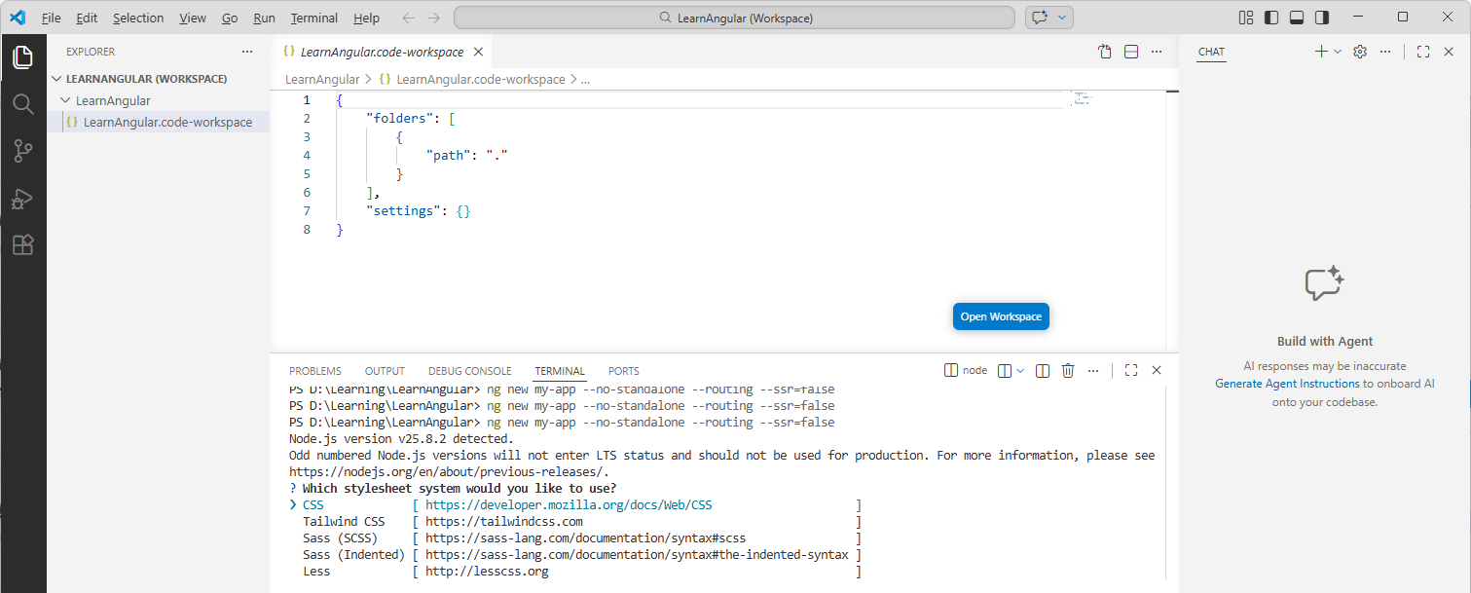
1.4.2. Tạo dự án Angular
Chọn CSS rồi nhấn Enter

Slide 44
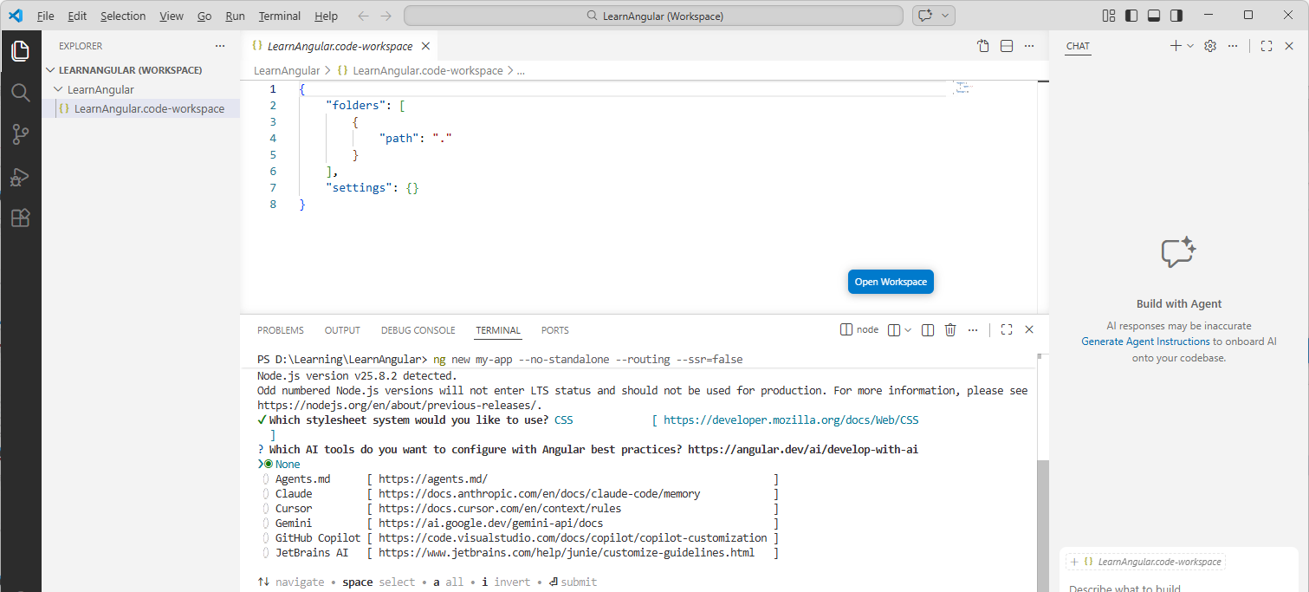
1.4.2. Tạo dự án Angular
Chọn None rồi nhấn Enter:

Slide 45
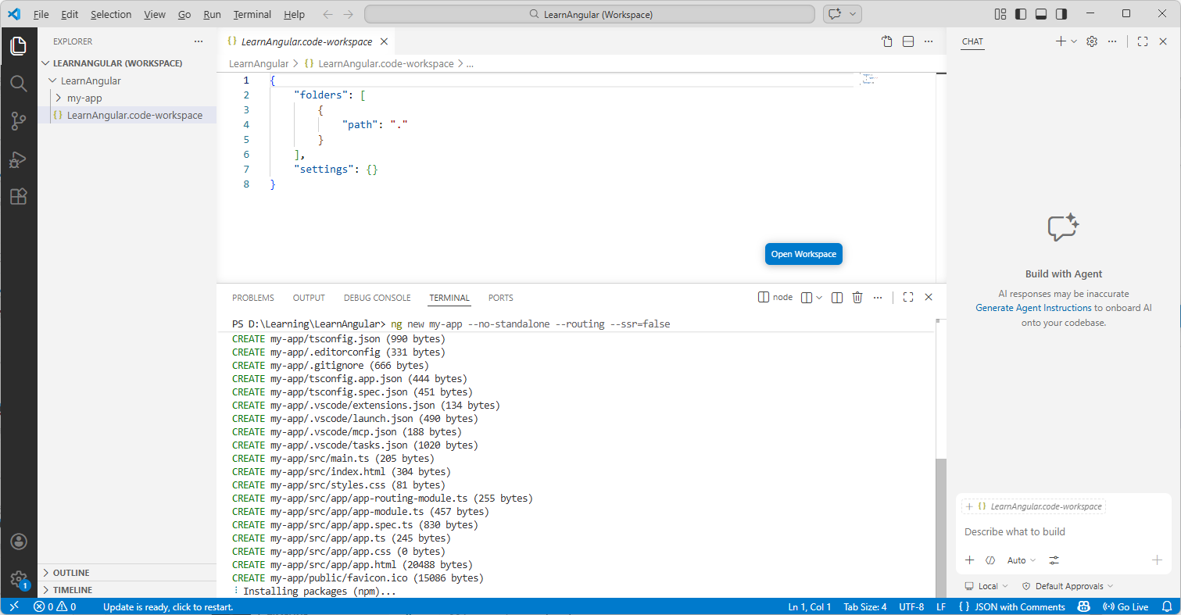
1.4.2. Tạo dự án Angular
Chờ dự án my-app được khởi tạo

Slide 46
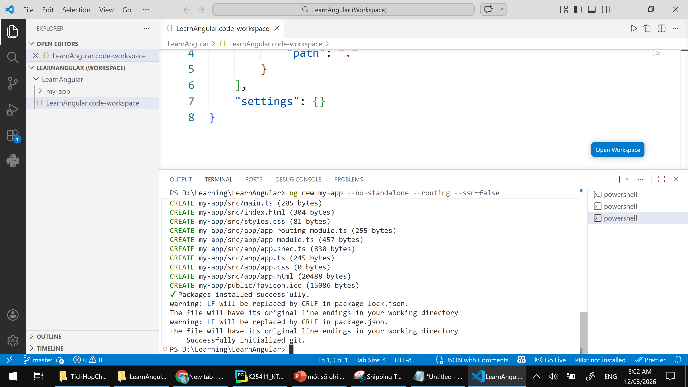
1.4.2. Tạo dự án Angular
Dự án “my-app” đã tạo thành công

Slide 47
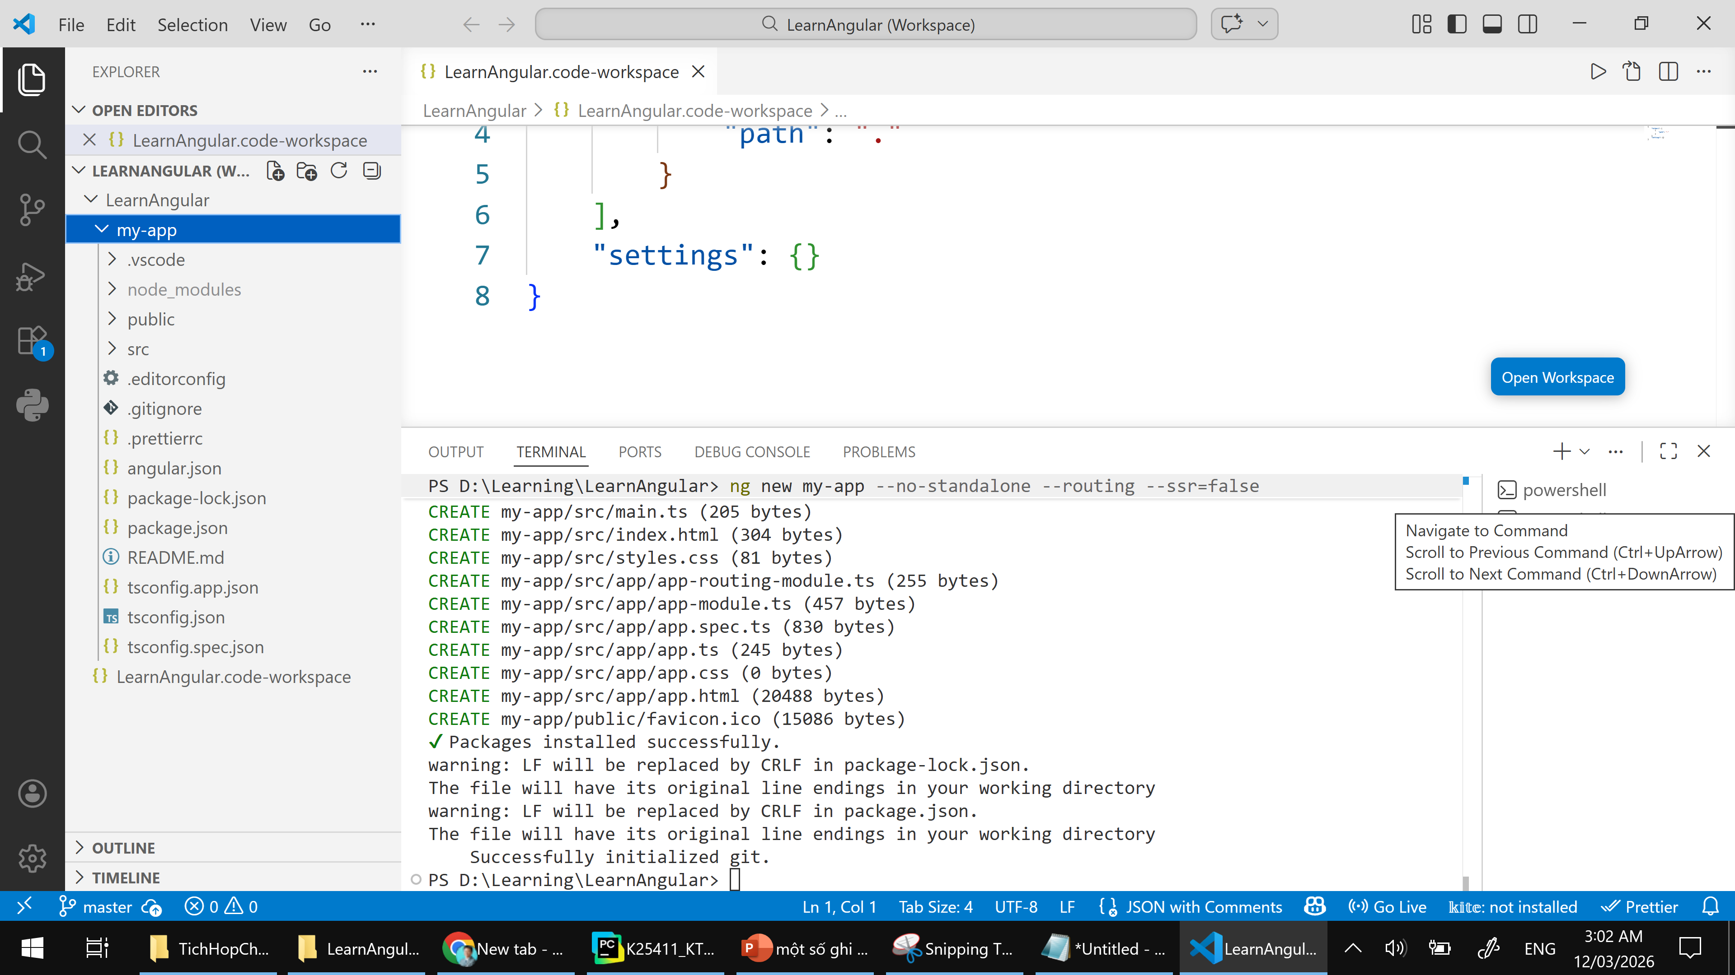
1.4.2. Tạo dự án Angular
Mở rộng “my-app” để quan sát

Slide 48
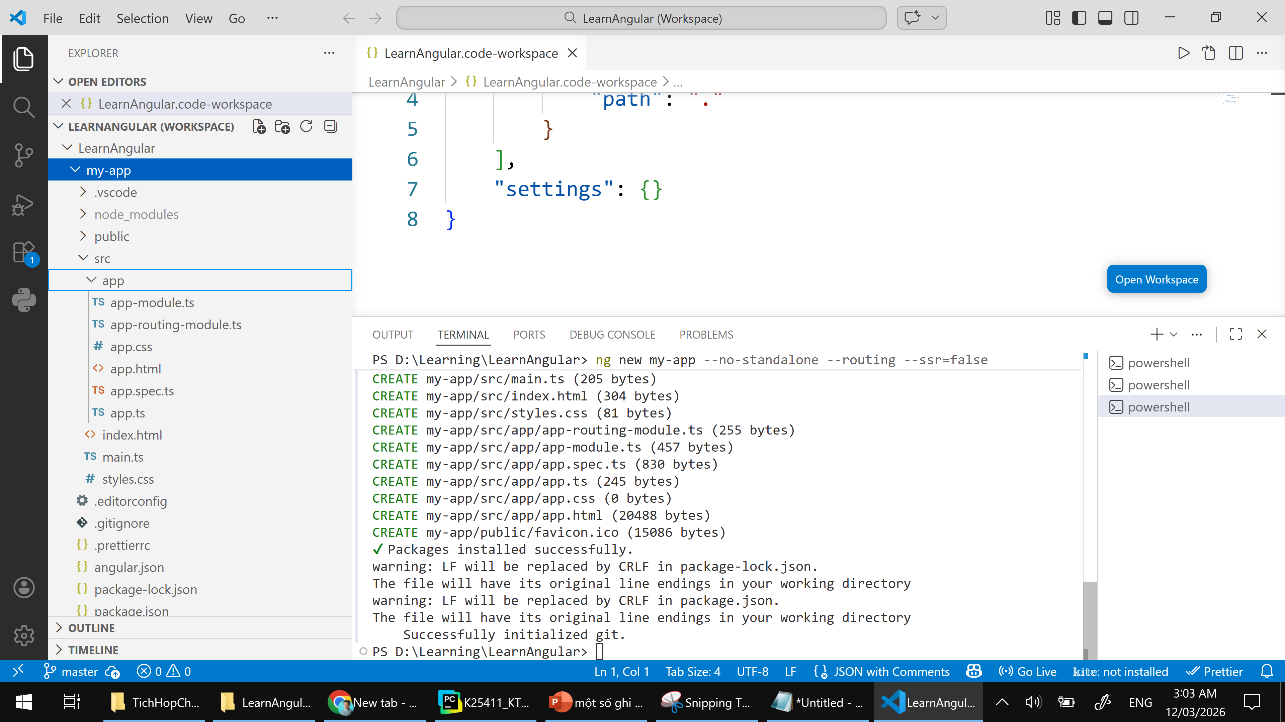
1.4.2. Tạo dự án Angular
Mở rộng “my-app” để quan sát

Slide 49
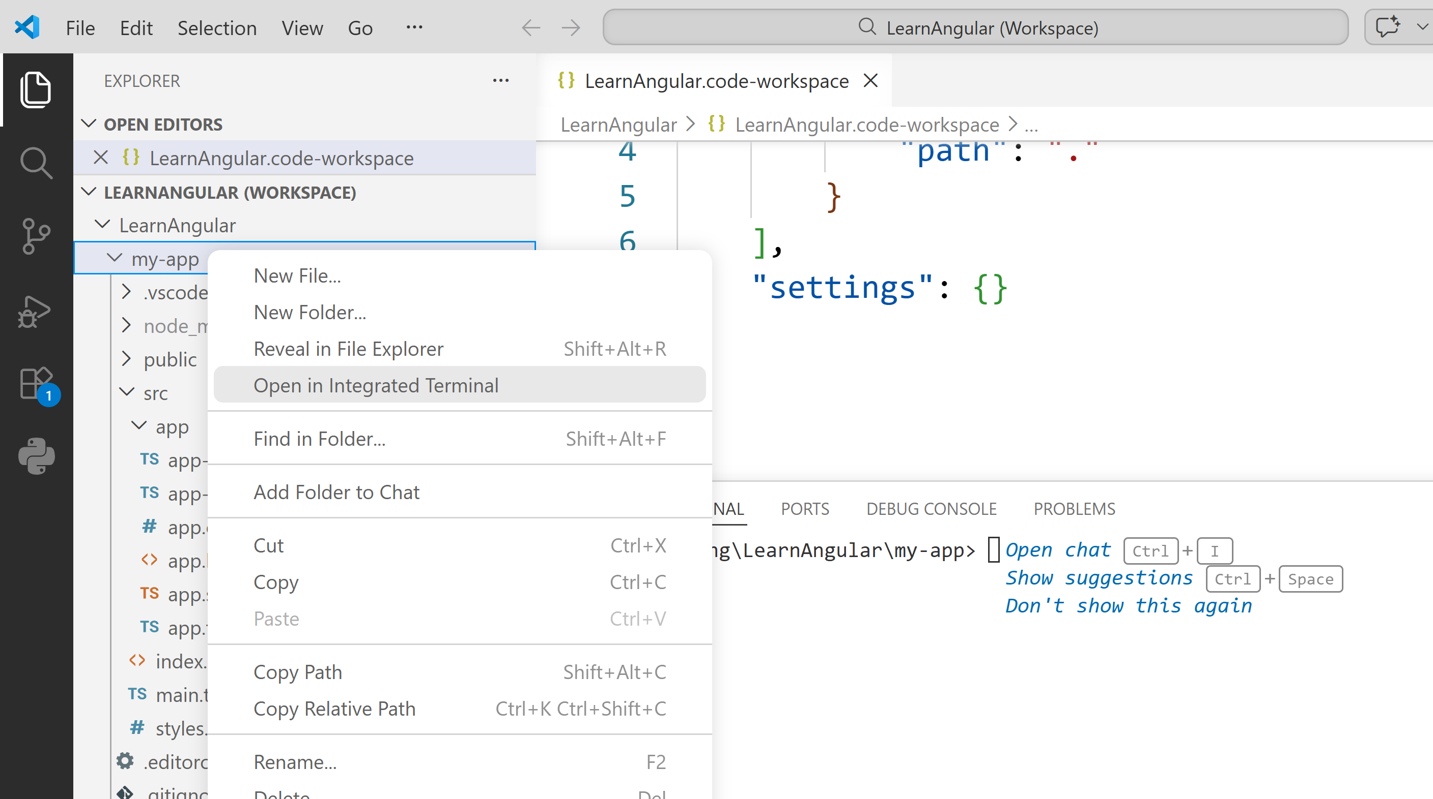
1.4.3. Thực thi dự án Angular
Thực thi dự án “my-app”
Bấm chuột phải vào my-app chọn
Open in Integrated Terminal

Slide 50
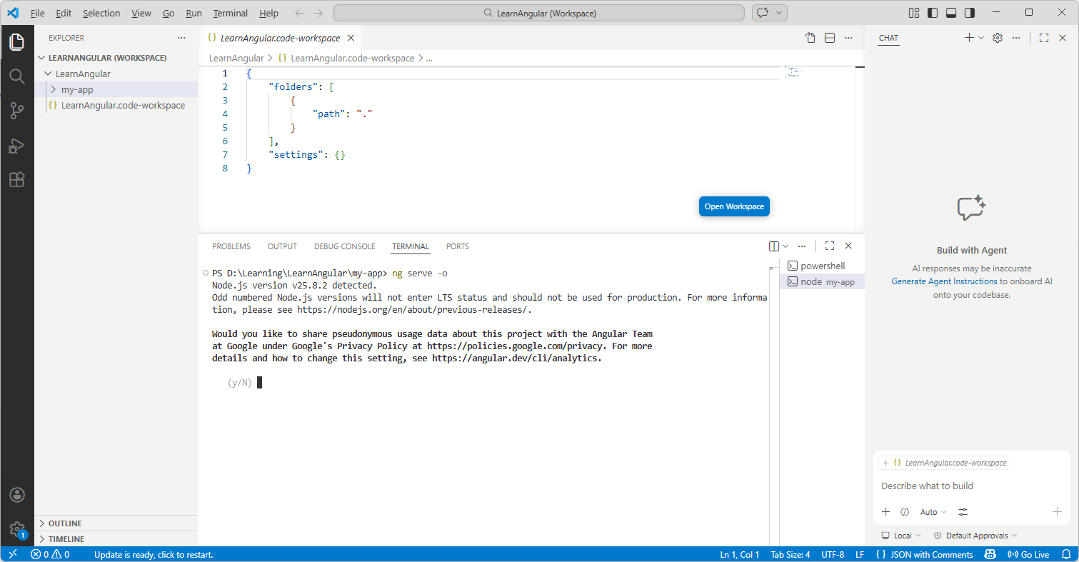
1.4.3. Thực thi dự án Angular
Thực thi dự án “my-app”
ng serve -o
ng serve --o

Slide 51
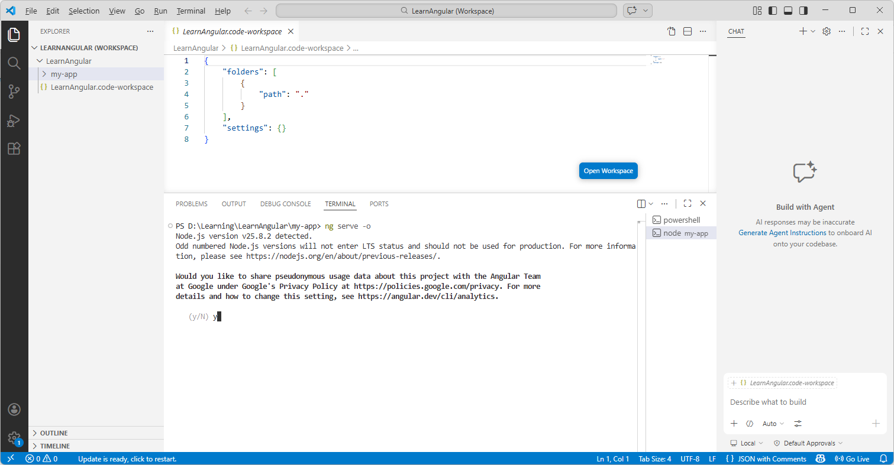
1.4.3. Thực thi dự án Angular
Thực thi dự án “my-app”
Nhấn y để tiếp tục

Slide 52
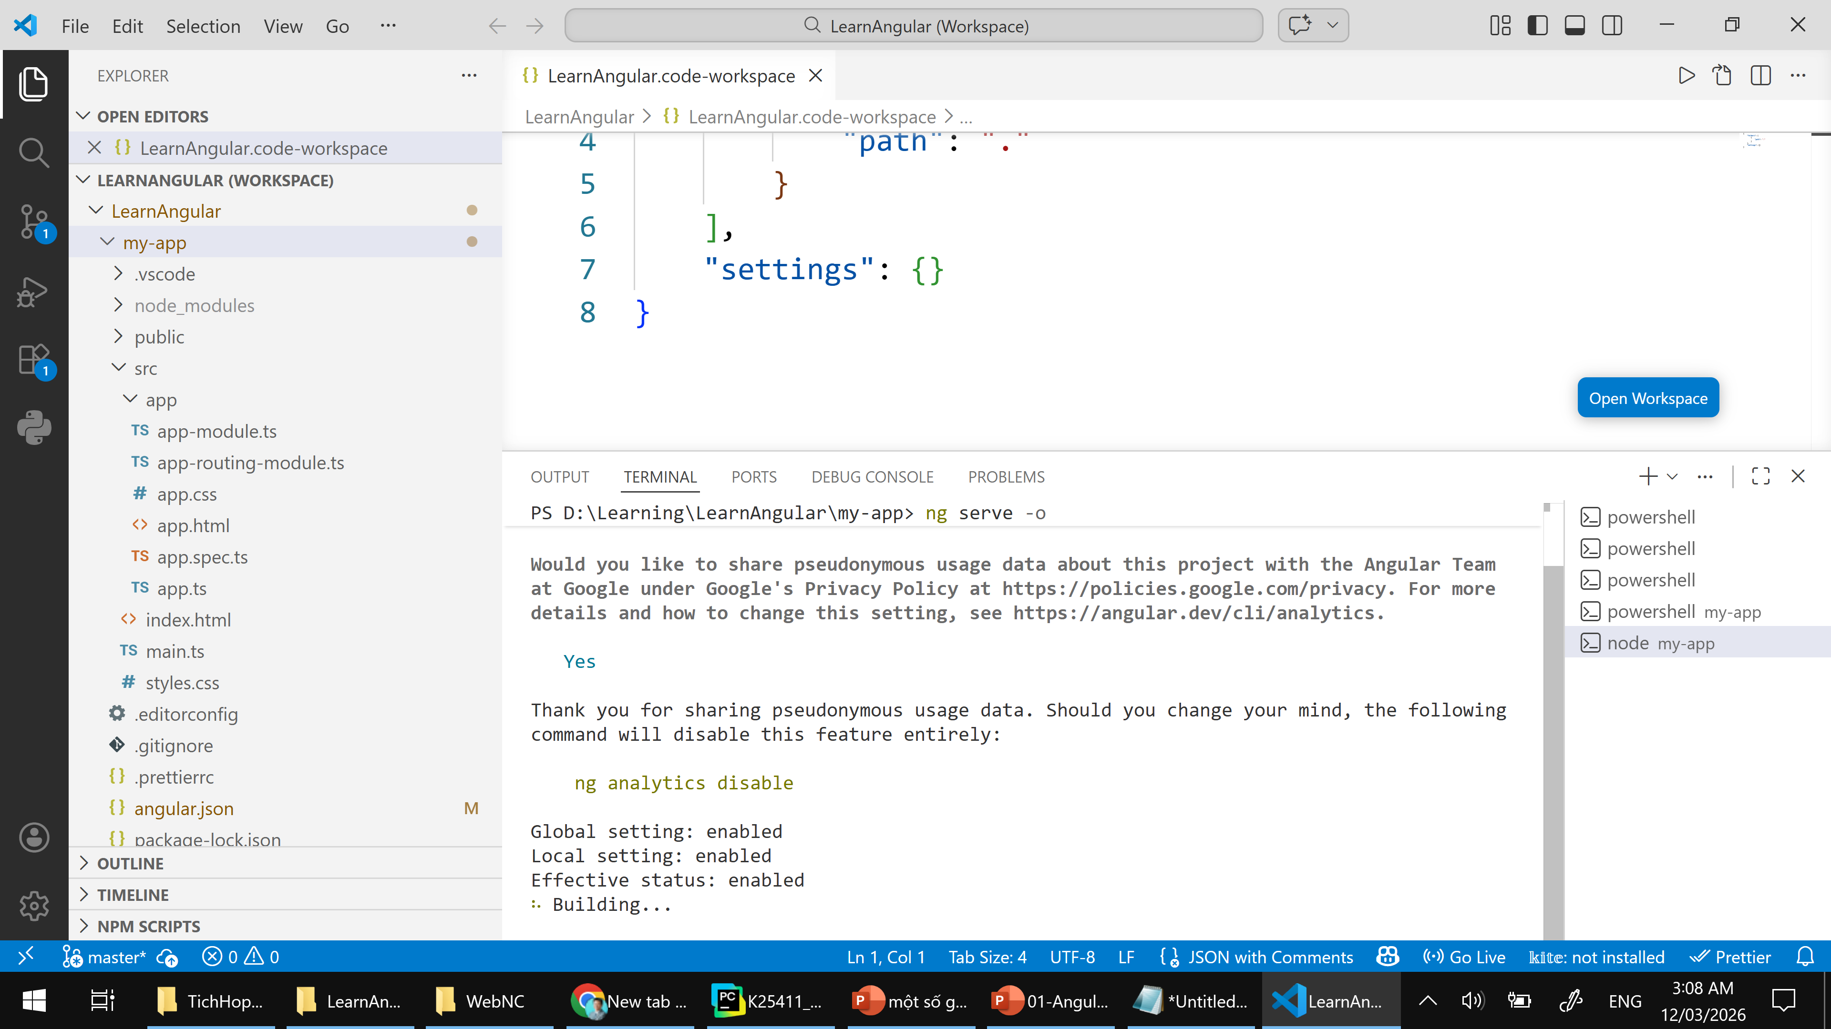
1.4.3. Thực thi dự án Angular
Thực thi dự án “my-app”: Chờ building

Slide 53
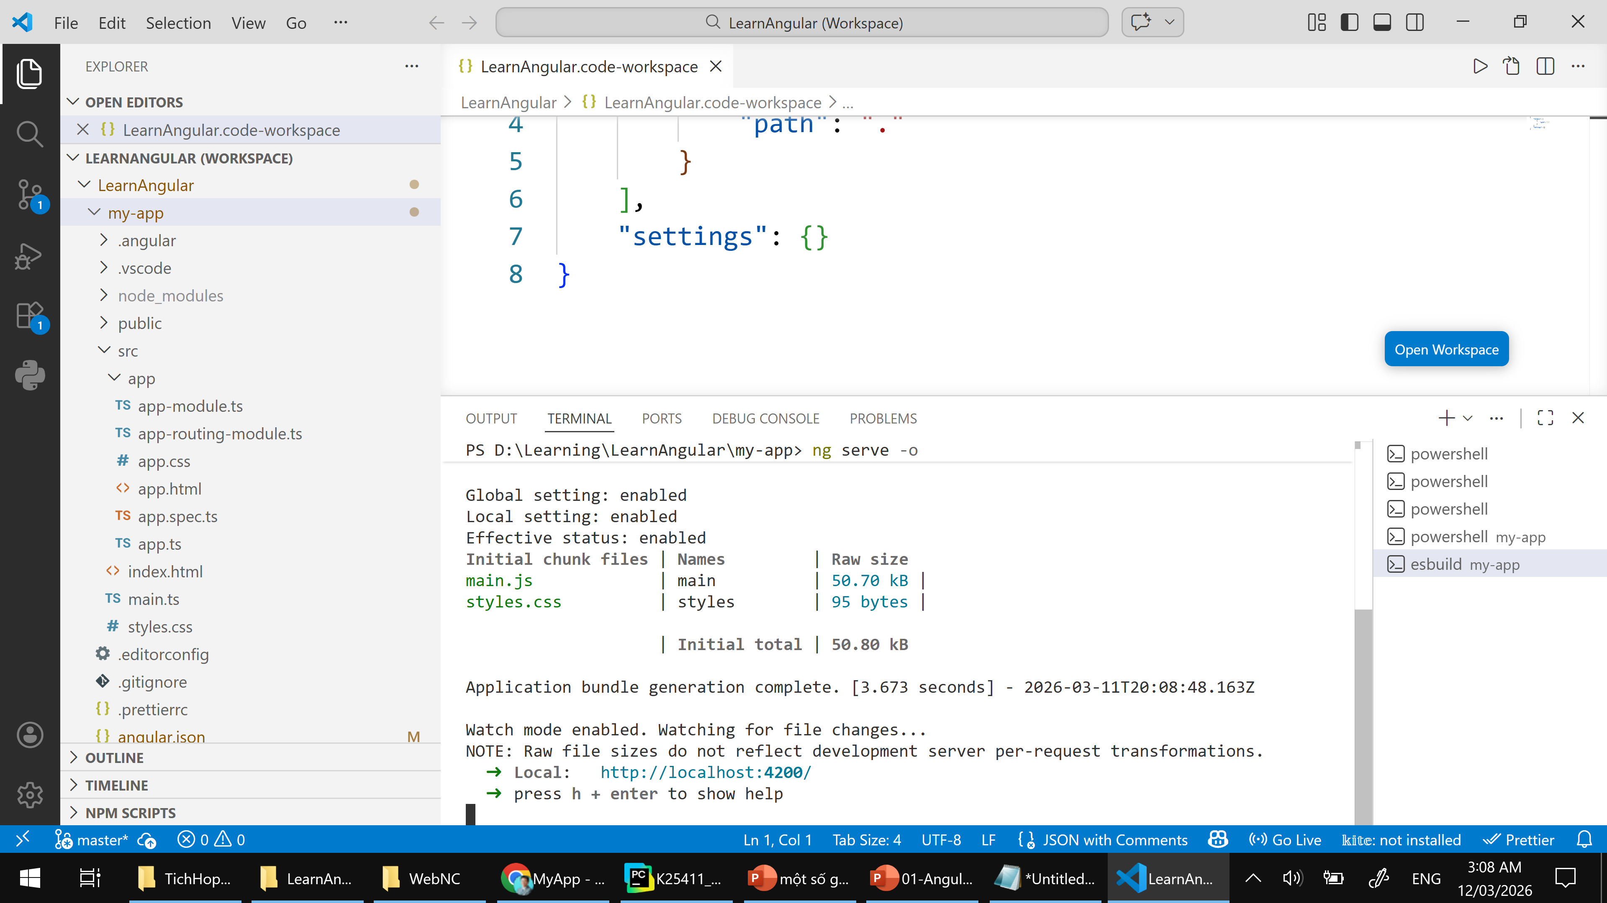
1.4.3. Thực thi dự án Angular
Thực thi dự án “my-app”: Màn hình building hoàn tất

Slide 54
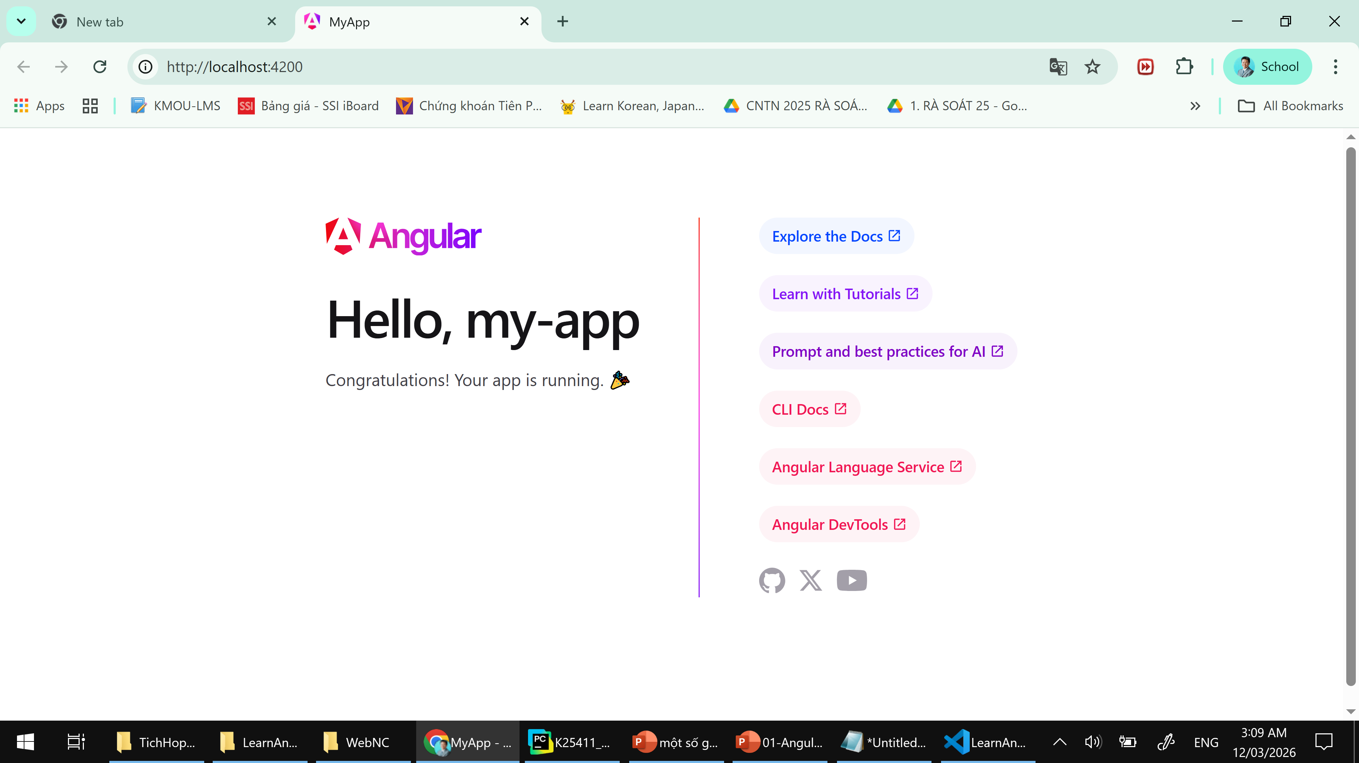
1.4.3. Thực thi dự án Angular
Thực thi dự án “my-app”: Kết quả thực thi Web

Slide 55
1.4.4. Xử lý lỗi Security khi tạo dự án Angular
Mở rộng: Thực thi dự án “my-app”
Xử lý lỗi SecurityError

Slide 56
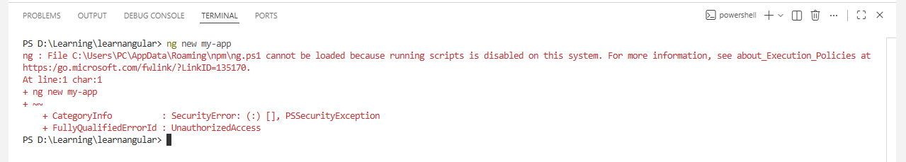
1.4.4. Xử lý lỗi Security khi tạo dự án Angular
Xử lý lỗi khi tạo dự án thất bại: Lỗi SecurityError
Một số máy khi tạo dự nếu gặp lỗi Security Error như dưới đây thì làm theo hướng dẫn:
ng : File C:\Users\PC\AppData\Roaming\npm\ng.ps1 cannot be loaded because running scripts is disabled on this system. For more information, see about_Execution_Policies at
https:/go.microsoft.com/fwlink/?LinkID=135170.
At line:1 char:1
+ ng new my-app
+ ~~
+ CategoryInfo : SecurityError: (:) [], PSSecurityException
+ FullyQualifiedErrorId : UnauthorizedAccess

Slide 57
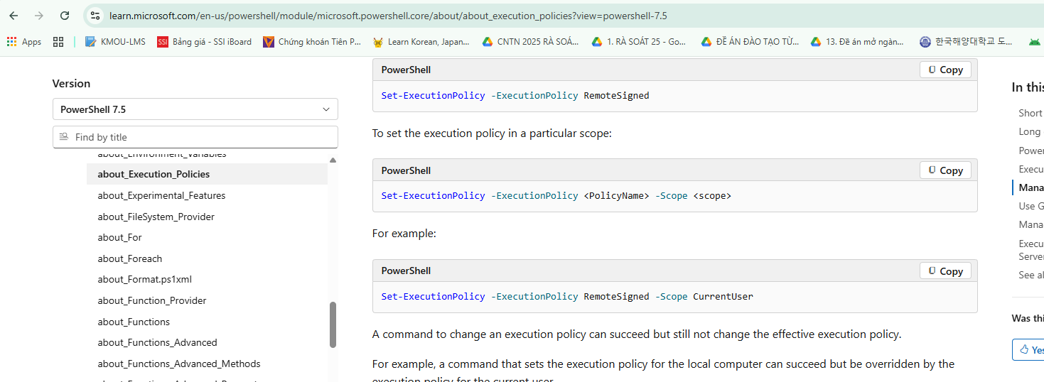
1.4.4. Xử lý lỗi Security khi tạo dự án Angular
Xử lý lỗi khi tạo dự án thất bại: Lỗi SecurityError
https:/go.microsoft.com/fwlink/?LinkID=135170
Mở power shell và gõ chạy lệnh sau:
Set-ExecutionPolicy -ExecutionPolicy RemoteSigned -Scope CurrentUser

Slide 58
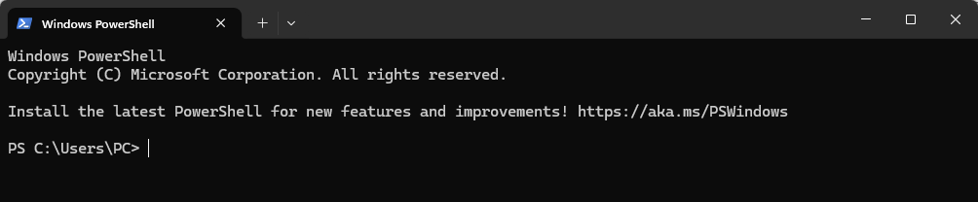
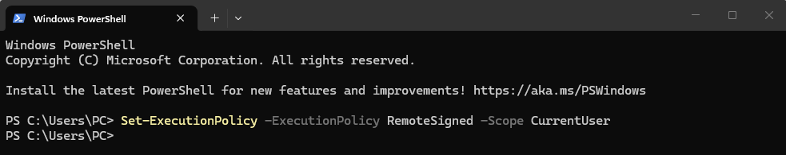
1.4.4. Xử lý lỗi Security khi tạo dự án Angular
Xử lý lỗi khi tạo dự án thất bại: Lỗi SecurityError
Thực hiện lệnh trên xong thì quay lại bước tạo dự án “my-app” sẽ thành công

Slide 59
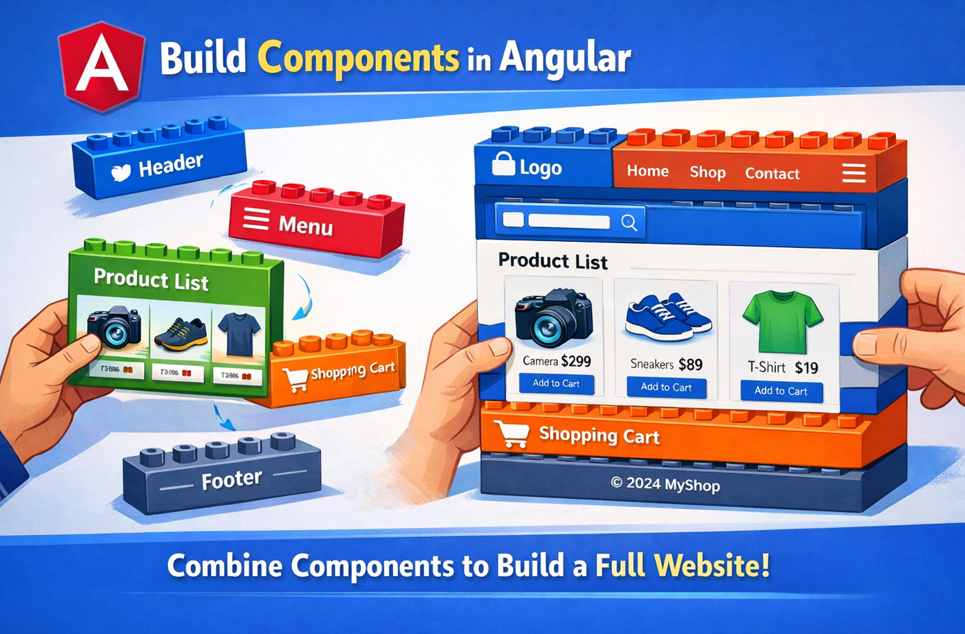
1.4.5. Tạo và sử dụng Component trong Angular
Có thể hiểu Component là những thành phần giao diện nhỏ trong Angular, được tạo ra để ghép lại với nhau thành giao diện hoàn chỉnh của một trang web.

Slide 60
1.4.5. Tạo và sử dụng Component trong Angular
Để tạo một component, ta sử dụng cú pháp:
ng g c component
Tạo một component tên là “contact”, có tên, email, phone và bố trí trong một table. Sau đó đưa Component này ra trang chủ.
ng g c contact

Slide 61
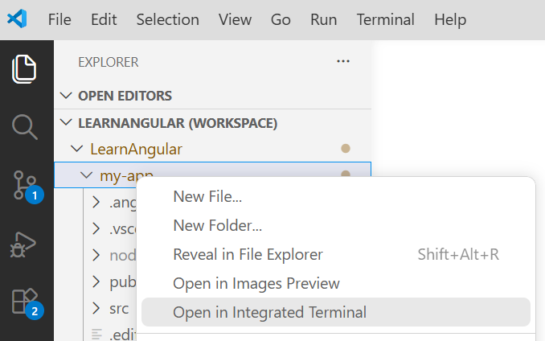
1.4.5. Tạo và sử dụng Component trong Angular
Bấm chuột phải vào “my-app” rồi chọn “Open in Integreated Terminal”

Slide 62
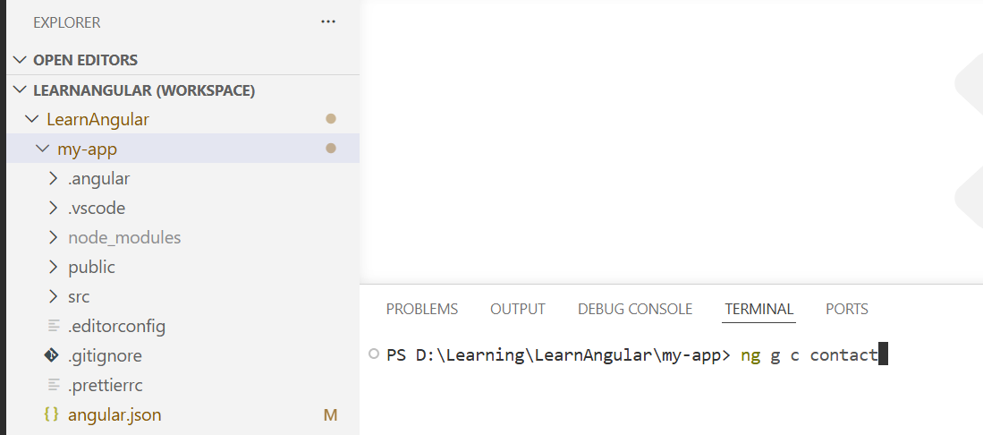
1.4.5. Tạo và sử dụng Component trong Angular
Sau đó gõ lệnh ng g c contact rồi nhấm phím Enter

Slide 63

1.4.5. Tạo và sử dụng Component trong Angular
Component contact được tạo ra như dưới đây:

Slide 64





1.4.5. Tạo và sử dụng Component trong Angular
contact.spec.ts
contact.ts
contact
component
contact.css
contact.html

Slide 65

1.4.5. Tạo và sử dụng Component trong Angular
Tạo một component tên là “contact”, có tên, email, phone và bố trí trong một table. Sau đó đưa Component này ra trang chủ.
Step 1: Vào contact.html tạo table
<table>
<tr>
<td>Name:</td>
<td>Trần Duy Thanh</td>
</tr>
<tr>
<td>Email:</td>
<td>thanhtd@uel.edu.vn</td>
</tr>
<tr>
<td>Phone:</td>
<td>0987773061</td>
</tr>
</table>

Slide 66

1.4.5. Tạo và sử dụng Component trong Angular
Step 2: Vào contact.css chỉnh format
table,tr,td{
border: 1px;
border-style: solid;
}

Slide 67

1.4.5. Tạo và sử dụng Component trong Angular
Step 3: Sử dụng contact component. Lấy selector ‘app-contact’ trong file contact.ts được tạo ra. Gán selector này ở trang chủ app.html:

Slide 68

1.4.5. Tạo và sử dụng Component trong Angular
Step 3: Sử dụng contact component. Lấy selector ‘app-contact’ trong file contact.ts được tạo ra. Gán selector này ở trang chủ app.html. Xóa dữ liệu mặc định, giữa lại router-outlet, bổ sung selector ‘app-contact’ vào app.html
contact.ts
<app-contact></app-contact>
<router-outlet />

Slide 69

1.4.5. Tạo và sử dụng Component trong Angular
Step 4: Nhấn lưu rồi chạy lại dự án với lệnh ng serve --o nếu chưa chạy hoặc đã tắt trước đó. Còn nếu đang chạy thì chỉ cần xem lại trình duyệt, giao diện trang chủ sẽ được thay thế bởi giao diện của contact component dưới đây:
Component sinh ra để tái sử dụng, nên ta có thể gọi nó nhiều lần ở các nơi khác nhau

Slide 70

1.4.6. Cấu trúc các thành phần trong dự án Angular
Chi tiết thành phần dự án Angular
1. Tầng Source Code (Thư mục src/app/) - "Nơi làm việc chính"
app-module.ts: Root module. Nơi khai báo (declare) tất cả các component/directive và import các module thư viện cần thiết.
app-routing-module.ts: Bản đồ định tuyến của ứng dụng.
app.component.ts/html/css: Root component (Component gốc). Mọi nội dung hiển thị của ứng dụng thường nằm dưới sự quản lý của component này.
app.spec.ts: File dùng cho Unit Testing (sinh viên thường bỏ qua nhưng dân chuyên nghiệp phải biết).

Slide 71
1.4.6. Cấu trúc các thành phần trong dự án Angular
Chi tiết thành phần dự án Angular
2. Tầng Cấu hình & Build (Project Configuration)
angular.json: Nơi cấu hình của Angular CLI. Nó định nghĩa cách dự án được build, nơi chứa asset, cấu hình môi trường (production/development), và các thư viện CSS/Script global.
main.ts: Entry point của ứng dụng. Đây là file đầu tiên chạy sau khi trình duyệt load xong script, chịu trách nhiệm bootstrap AppModule.
index.html: File HTML duy nhất của toàn bộ SPA.
Thẻ <app-root></app-root> ở đây – đó là nơi Angular "inject" giao diện vào.
styles.css: Nơi chứa style global (áp dụng cho toàn bộ dự án).

Slide 72

1.4.6. Cấu trúc các thành phần trong dự án Angular
Chi tiết thành phần dự án Angular
3. Tầng Môi trường & Dependencies
node_modules/: Thư viện dependencies. Tuyệt đối không chỉnh sửa.
package.json: Danh sách thư viện (dependencies) và các script lệnh (ví dụ: ng serve, ng build).
.gitignore: Danh sách file/thư mục không đưa lên Git (thường là node_modules, dist).
.editorconfig: Định nghĩa chuẩn format code (tab/space, end-of-line) cho team.

Slide 73

1.4.6. Cấu trúc các thành phần trong dự án Angular
app-routing-module.ts

Slide 74

1.4.6. Cấu trúc các thành phần trong dự án Angular
App component:
3 thành phần: HTML, CSS, TypeScript

Slide 75

1.4.6. Cấu trúc các thành phần trong dự án Angular
app.ts

Slide 76

1.4.6. Cấu trúc các thành phần trong dự án Angular
app.spec.ts

Slide 77

1.4.6. Cấu trúc các thành phần trong dự án Angular
app.html

Slide 78

1.4.6. Cấu trúc các thành phần trong dự án Angular
app.css

Slide 79

1.4.6. Cấu trúc các thành phần trong dự án Angular
index.html

Slide 80

1.4.6. Cấu trúc các thành phần trong dự án Angular
main.ts

Slide 81

1.4.6. Cấu trúc các thành phần trong dự án Angular
style.css

Slide 82

1.4.6. Cấu trúc các thành phần trong dự án Angular
angular.json

Slide 83

1.4.6. Cấu trúc các thành phần trong dự án Angular
package.json

Slide 84

1.4.6. Cấu trúc các thành phần trong dự án Angular
tsconfig.app.json

Slide 85

1.4.6. Cấu trúc các thành phần trong dự án Angular
LearnAngular.code-workspace

Slide 86
Bài học tiếp theo
2.1. Kỹ thuật Binding
2.1.2. Binding Property
2.1.2. Binding Class
2.1.3. Binding Style
2.1.4. Binding Event
2.1.5. Binding Two-Way
2.2. Built-in Directives
2.2.1. ngIf directive
2.2.2. ngSwitch directive
2.2.3. ngFor directive
2.3. Component Interaction

Slide 87
THANK YOU!

